Slide 1
Engenharia de Software I
_Jaque laurenti

Slide 2
Tema | Capítulo

Slide 3
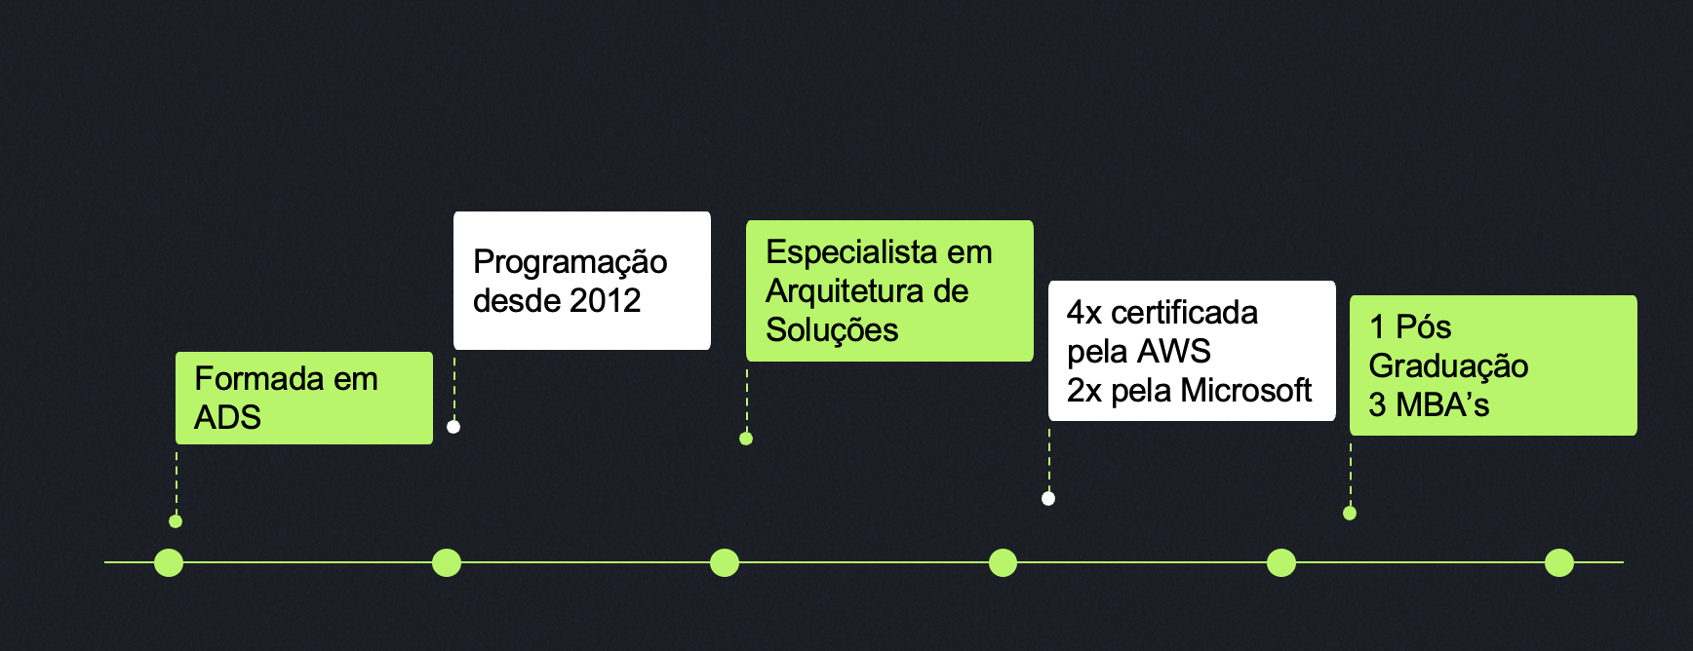
_apresentação pessoal

Slide 4
_planejamento
conhecendo nosso planejamento de aulas
Aula 01
Fundamentos Ágeis
Fundamentos do Scrum e Kanban,
Aula 06
Boas Práticas em Desenvolvimento
Aula 02
Fundamentos de Qualidade de Software,
Aula 07
Arquitetura de Software
Aula 03
Tipos de Arquitetura
Monolito
Orientado a Serviços
Microsserviços
Aula 08
Apresentação do trabalho em Grupo
Aula 09
Apresentação do trabalho em Grupo
Aula 04 Introdução à arquitetura de software
Aula 05
Arquitetura de Software para
Monolito
SOLID
CLEAN
DESIGN PATTERNS

Slide 5
_dinâmica
https://miro.com/welcomeonboard/Q3RSSjJlaEdlaHNoM096REQ5bFd4Y1FJWlFmMXJaVk1GeGJzdldWUG5VUzljY1YzeHk0SWZQeG43VmFvd0hhaHwzMDc0NDU3MzQ3NTU3NzU5MTQ0fDI=?share_link_id=325229781704

Slide 6
_combinados
Listas de exercício para fixação SIM porém flexíveis
Disponibilizadas no github
Trabalho em grupo, dividir em sala e deixar as alunas fazendo e evoluindo com o tema

Slide 7
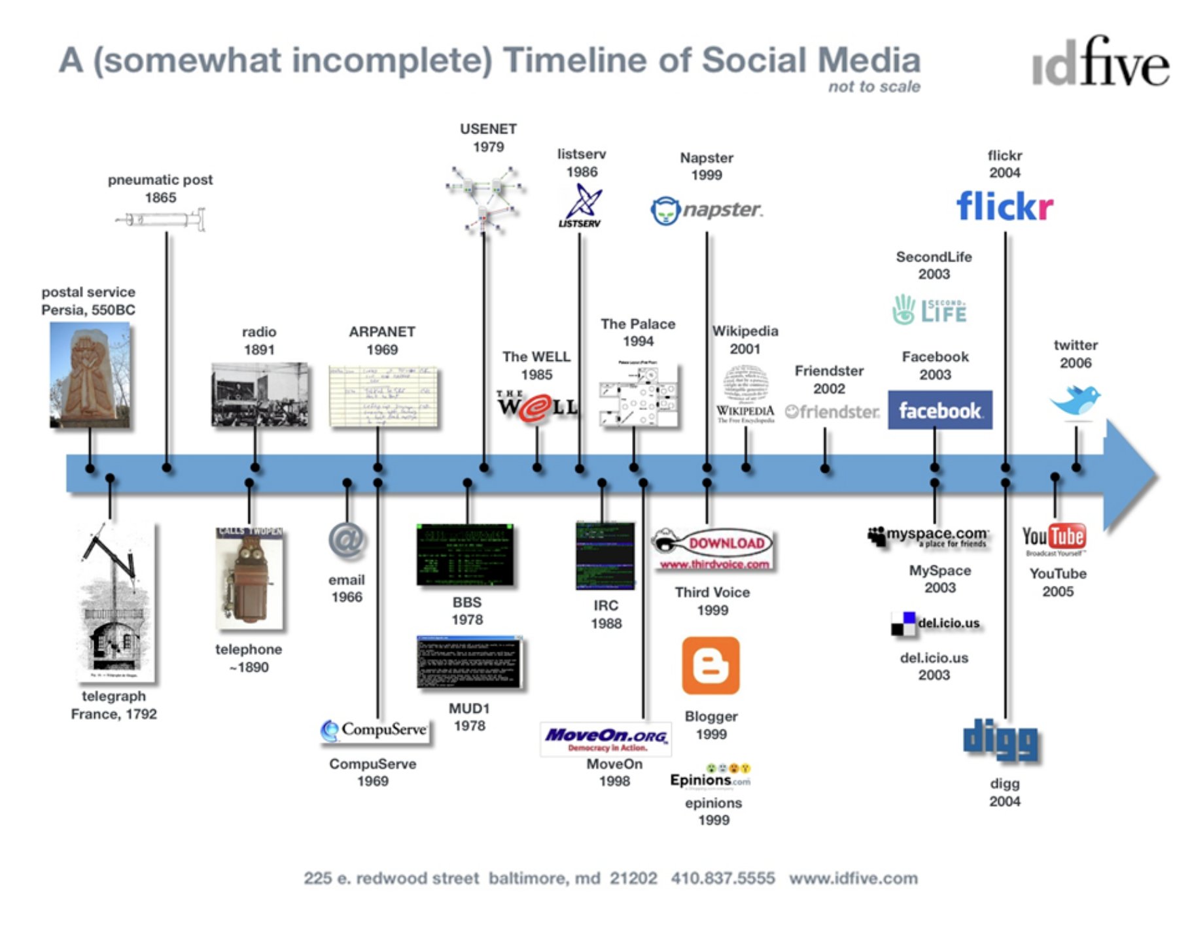
_Contextualização da importância dos métodos ágeis no desenvolvimento de software e em outras áreas.
Conhecer a importância dos métodos ágeis no desenvolvimento de software e em outras áreas é crucial para estabelecer a base e a relevância do assunto.

Slide 8
_evolução da tecnologia e as demandas dos clientes
A evolução da tecnologia está intrinsecamente ligada às mudanças nas demandas dos clientes e às suas crescentes expectativas.
Avanços Tecnológicos: A tecnologia está em constante evolução, com avanços rápidos em áreas como inteligência artificial, internet das coisas, computação em nuvem, realidade virtual e aumentada, entre outras. Esses avanços tecnológicos criam novas oportunidades para empresas atenderem às necessidades dos clientes de maneiras mais eficazes e inovadoras.
Mudanças nas Expectativas dos Clientes: À medida que novas tecnologias se tornam parte integrante da vida cotidiana, as expectativas dos clientes também mudam. Eles esperam experiências mais personalizadas, convenientes e eficientes. Por exemplo, a capacidade de fazer compras online, rastrear entregas em tempo real ou receber recomendações de produtos com base em seus históricos de compra são agora consideradas normais.

Slide 9
_evolução da tecnologia e as demandas dos clientes
Personalização e Experiência do Cliente: Os clientes valorizam cada vez mais a personalização. As empresas estão usando tecnologias avançadas, como aprendizado de máquina e análise de dados, para entender melhor os gostos e preferências dos clientes e oferecer experiências sob medida.
Integração Multicanal: Os clientes hoje interagem com as empresas por meio de uma variedade de canais, como websites, aplicativos móveis, redes sociais, chatbots, e-mail e lojas físicas. As empresas precisam garantir uma experiência consistente e integrada em todos esses canais.
Mobilidade e Acessibilidade: Com o aumento do uso de dispositivos móveis, as empresas precisam garantir que seus serviços e produtos sejam acessíveis em plataformas móveis e atendam às necessidades dos clientes em movimento.
Segurança e Privacidade: Com a crescente conscientização sobre questões de segurança e privacidade de dados, os clientes esperam que as empresas protejam suas informações pessoais. Isso coloca um foco maior na segurança cibernética e na conformidade com regulamentações de privacidade.

Slide 10
_evolução da tecnologia e as demandas dos clientes
Sustentabilidade: Os consumidores estão cada vez mais preocupados com a sustentabilidade e o impacto ambiental. As empresas estão respondendo a essa demanda, adotando práticas e tecnologias mais sustentáveis em suas operações.
Velocidade de Resposta e Agilidade: A rapidez com que as empresas podem se adaptar às mudanças nas demandas dos clientes é crucial. A tecnologia desempenha um papel fundamental na capacidade de uma empresa de inovar e se ajustar rapidamente.

Slide 11
_quiz
https://www.menti.com/alnag4jmape5

Slide 12
_Desafios no Desenvolvimento de Software Tradicional
Inflexibilidade em relação às Mudanças de Requisitos:
No desenvolvimento de software tradicional, muitas vezes os requisitos são definidos no início do projeto e são raramente alterados.
Isso cria uma inflexibilidade significativa quando ocorrem mudanças nos requisitos durante o ciclo de desenvolvimento.
Mudanças tardias de requisitos são custosas, demoradas e podem resultar em atrasos significativos no projeto.
Falta de Foco no Cliente:
Em muitos casos, os projetos de desenvolvimento de software tradicional são conduzidos com base em planos detalhados e documentação extensa, sem envolvimento frequente do cliente.
Isso resulta em uma desconexão entre o que os clientes realmente precisam e o que é entregue no final do projeto.
A falta de interação constante com o cliente pode levar a soluções que não atendem às expectativas do cliente.
Processos Rígidos e Pesados:
Metodologias tradicionais, como o modelo cascata (waterfall), tendem a seguir processos rígidos e pesados, com fases sequenciais bem definidas.
Isso pode limitar a capacidade de adaptação a mudanças e dificultar a resposta rápida às necessidades do cliente.

Slide 13
_Desafios no Desenvolvimento de Software Tradicional
Atrasos e Riscos Elevados:
Devido à sua natureza sequencial e à falta de flexibilidade, os projetos de desenvolvimento de software tradicional estão mais suscetíveis a atrasos e riscos elevados.
Os problemas muitas vezes só são identificados no final do ciclo de desenvolvimento, tornando as correções mais caras e demoradas.
Entregas Tardias de Valor:
Os métodos tradicionais geralmente focam na entrega de um produto completo no final do projeto.
Isso significa que os clientes muitas vezes precisam esperar até o final do desenvolvimento para receber qualquer valor tangível, o que pode ser insatisfatório e não atender às expectativas de entrega contínua de valor.

Slide 14
_e onde entra o Ágil em todos esses desafios?
Os métodos ágeis surgiram como uma resposta direta aos desafios e limitações associados aos métodos tradicionais de desenvolvimento de software.
Insatisfação com Abordagens Tradicionais:
Nas décadas de 1990 e início dos anos 2000, os projetos de software frequentemente enfrentavam atrasos, orçamentos estourados e insatisfação do cliente.
Equipes de desenvolvimento e clientes estavam insatisfeitos com a inflexibilidade das abordagens tradicionais, como o modelo cascata.
Reconhecimento da Necessidade de Mudança:
Um grupo de desenvolvedores e líderes da indústria começou a reconhecer a necessidade de uma abordagem mais flexível e orientada ao cliente no desenvolvimento de software.
Encontro para Escrever o Manifesto Ágil (2001):
Em fevereiro de 2001, 17 renomados especialistas em desenvolvimento de software se reuniram em Utah, EUA.
O resultado desse encontro foi o "Manifesto para o Desenvolvimento Ágil de Software", também conhecido como "Manifesto Ágil".
O Manifesto Ágil estabeleceu os valores e princípios fundamentais que guiariam os métodos ágeis.

Slide 15
_e onde entra o Ágil em todos esses desafios?
Valores do Manifesto Ágil:
Os 4 valores do Manifesto Ágil colocaram ênfase em:
Indivíduos e interações mais que processos e ferramentas.
Software em funcionamento mais que documentação abrangente.
Colaboração com o cliente mais que negociação de contratos.
Responder a mudanças mais que seguir um plano.
Princípios do Manifesto Ágil:
O Manifesto também estabeleceu 12 princípios que orientam as práticas ágeis, incluindo:
Satisfazer o cliente através da entrega contínua de valor.
Receber mudanças de requisitos, mesmo no final do desenvolvimento.
Trabalhar de forma colaborativa entre equipes de desenvolvimento e clientes.
Propagação dos Métodos Ágeis:
Após a publicação do Manifesto Ágil, os métodos ágeis começaram a se difundir e ganhar popularidade em toda a indústria de software.
Frameworks e metodologias ágeis específicos, como Scrum, Kanban e Extreme Programming (XP), foram desenvolvidos para operacionalizar os valores e princípios do Manifesto Ágil.

Slide 16
_e onde entra o Ágil em todos esses desafios?
Os métodos ágeis surgiram como uma alternativa aos métodos tradicionais, oferecendo maior flexibilidade, adaptabilidade e foco no cliente. Eles se tornaram um conjunto de abordagens eficazes para atender às demandas de um ambiente de desenvolvimento de software em constante mudança e contribuíram para melhorar a qualidade e a satisfação do cliente.

Slide 17
_manifesto ágil
O Manifesto Ágil, também conhecido como o "Manifesto para o Desenvolvimento Ágil de Software," é um documento fundamental que estabelece os valores e princípios essenciais dos métodos ágeis. Ele foi criado em fevereiro de 2001 por um grupo de 17 especialistas em desenvolvimento de software que se reuniram em Snowbird, Utah, nos Estados Unidos. O objetivo era proporcionar uma alternativa mais eficaz e flexível aos métodos tradicionais de desenvolvimento de software

Slide 18
_valores do manifesto ágil
Indivíduos e interações mais que processos e ferramentas: Este valor destaca a importância das pessoas e da comunicação eficaz dentro de uma equipe de desenvolvimento. Ele reconhece que, embora processos e ferramentas sejam necessários, a interação entre as pessoas é fundamental para o sucesso.
Software em funcionamento mais que documentação abrangente: Esse valor enfatiza a importância de criar um software funcional e utilizável como prioridade sobre a criação de extensa documentação. Documentação é vista como útil, mas não deve ser o principal foco.
Colaboração com o cliente mais que negociação de contratos: Aqui, destaca-se a importância de uma colaboração próxima com o cliente ao longo de todo o processo de desenvolvimento. Isso significa que as equipes devem trabalhar em estreita parceria com os clientes para entender e atender às suas necessidades.
Responder a mudanças mais que seguir um plano: Este valor reconhece que os requisitos e circunstâncias podem mudar ao longo do projeto. As equipes ágeis devem ser capazes de se adaptar rapidamente às mudanças e priorizar a entrega contínua de valor ao cliente.

Slide 19
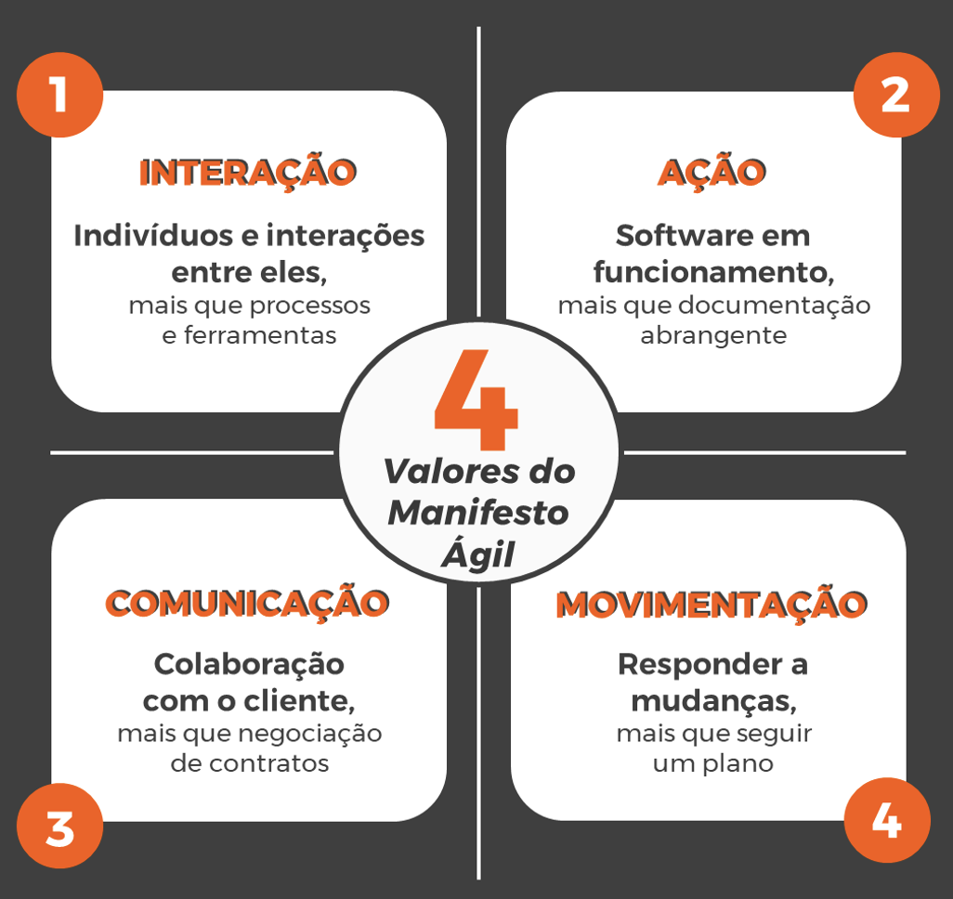
_manifesto ágil

Slide 20
_princípios ágeis
Os 12 princípios ágeis são um conjunto de diretrizes que servem como base para as metodologias ágeis de desenvolvimento de software. Eles foram criados como parte do Manifesto Ágil em 2001 por um grupo de desenvolvedores de software que buscavam formas mais eficientes e eficazes de criar software. Esses princípios enfatizam a colaboração, a entrega contínua de valor, a adaptação às mudanças e a satisfação do cliente.

Slide 21
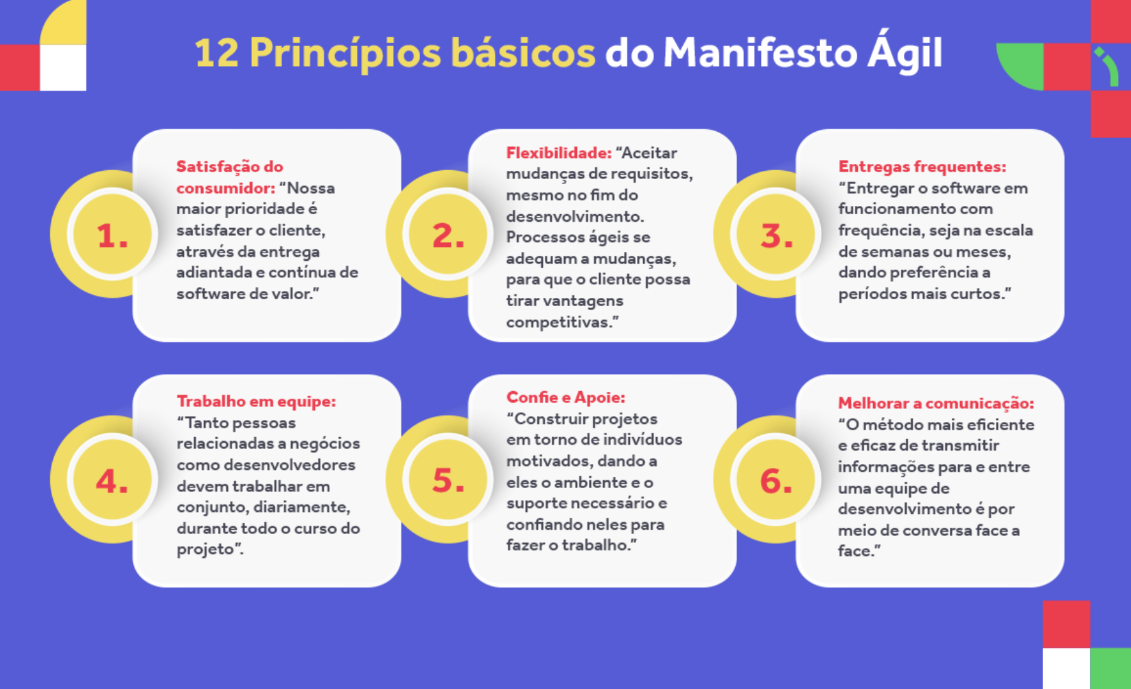
_princípios ágeis
Fonte: https://marcelo.pimenta.com.br/metodologias-ageis-no-processo-de-inovacao/

Slide 22
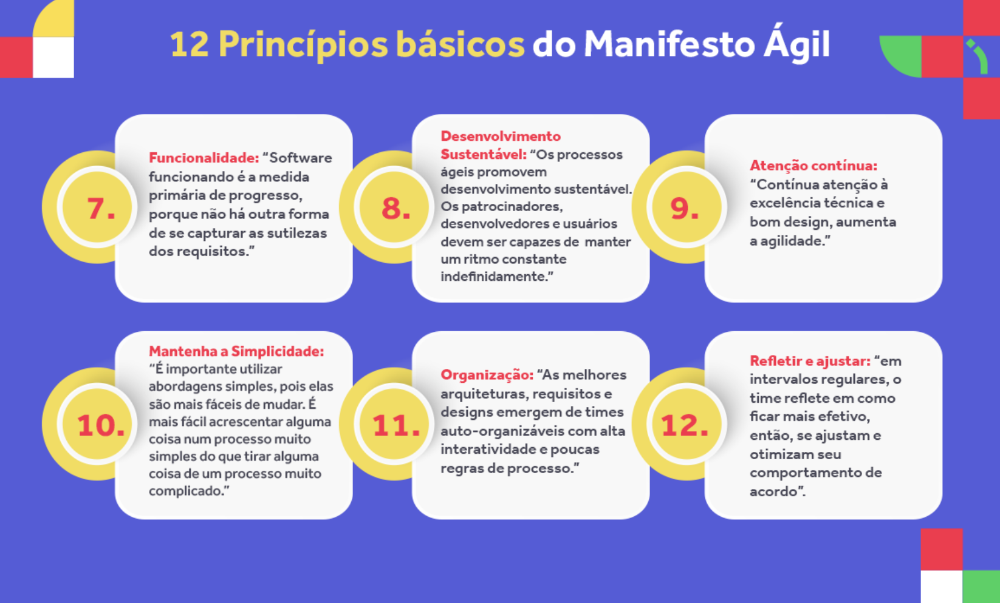
_princípios ágeis
Fonte: https://marcelo.pimenta.com.br/metodologias-ageis-no-processo-de-inovacao/

Slide 23
_práticas ágeis
As práticas ágeis referem-se a um conjunto de abordagens e métodos de gerenciamento de projetos e desenvolvimento de software que enfatizam a flexibilidade, colaboração, entrega contínua de valor ao cliente e a capacidade de adaptação às mudanças. Elas são amplamente utilizadas em TI, mas também têm sido aplicadas em outras áreas, como gestão de projetos, marketing e até mesmo educação. As práticas ágeis têm como base o Manifesto Ágil, que foi criado por um grupo de desenvolvedores de software em 2001 e define os valores e princípios fundamentais das práticas ágeis.

Slide 24
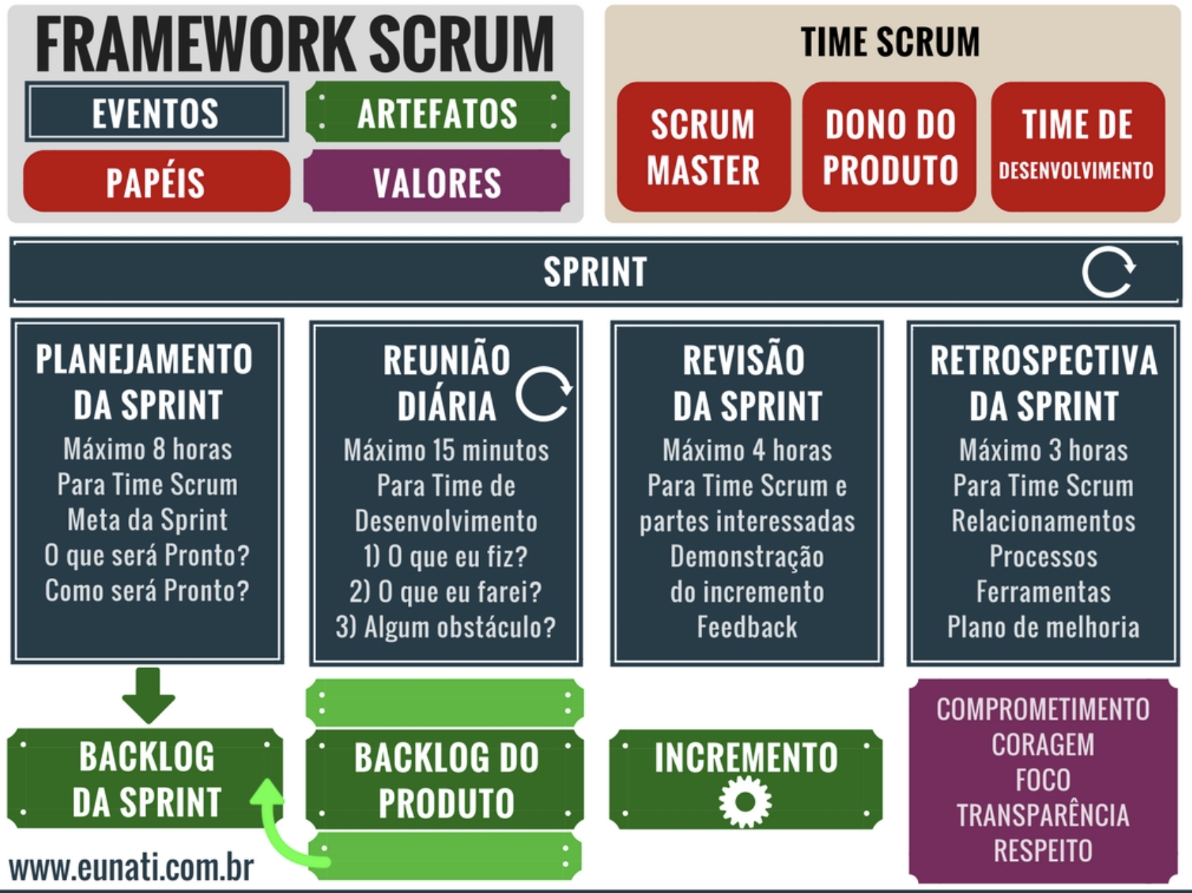
_scrum
É um framework ágil que organiza o trabalho em ciclos chamados de "sprints" e enfatiza a colaboração, transparência e adaptação contínua. O Scrum inclui papéis como Scrum Master, Product Owner e a equipe de desenvolvimento.
Fonte: https://www.eunati.com.br/2017/03/scrum-em-5-minutos-visao-geral.html

Slide 25
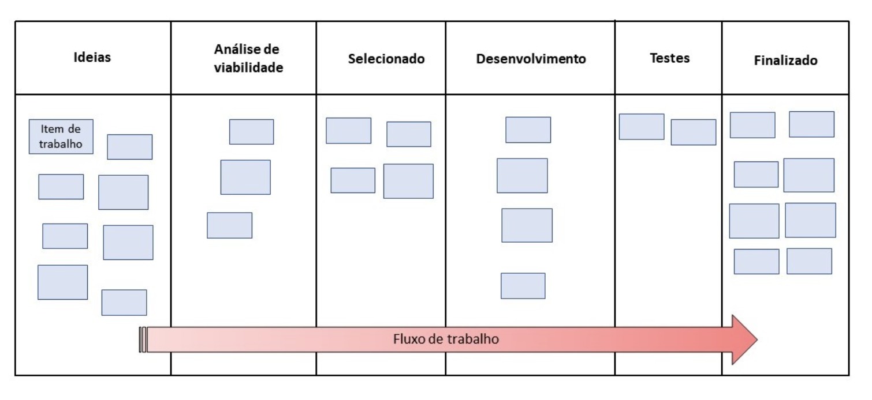
_kanban
É um sistema visual de gerenciamento de fluxo de trabalho que permite acompanhar o progresso das tarefas em tempo real. O foco é na limitação do trabalho em andamento e na otimização do fluxo de trabalho.
Fonte: https://thomazribas.com/agile/kanban

Slide 26
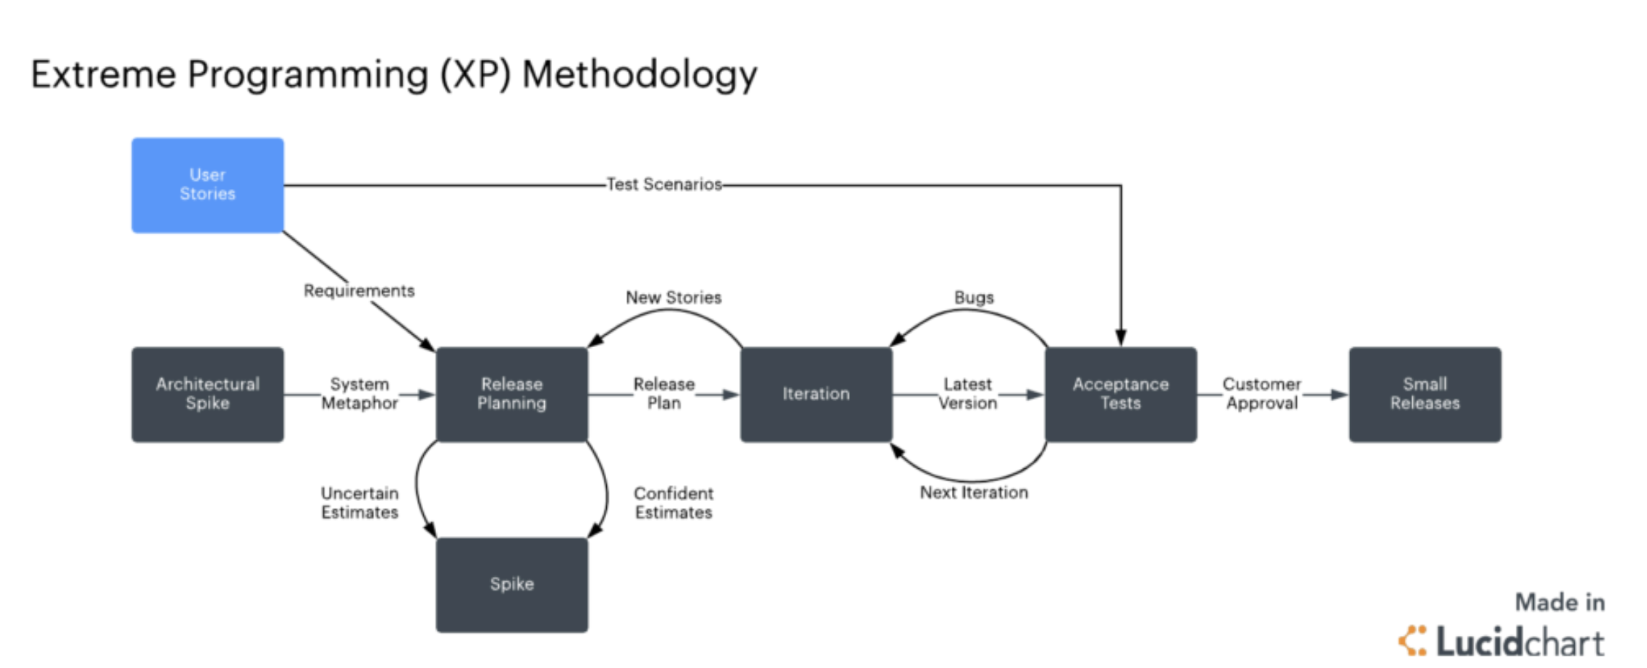
_extreme programming (XP)
É uma abordagem que coloca ênfase na qualidade do código, desenvolvimento orientado a testes (TDD), programação em pares, integração contínua e pequenos lançamentos frequentes.
A programação extrema é, em poucas palavras, sobre boas práticas levadas ao extremo. Já que a programação em pares é boa, vamos fazer isso o tempo todo. Já que testar cedo é bom, vamos testar antes mesmo que o código de produção seja escrito.
Fonte: https://www.nimblework.com/pt-br/agile/programacao-extrema-xp/

Slide 27
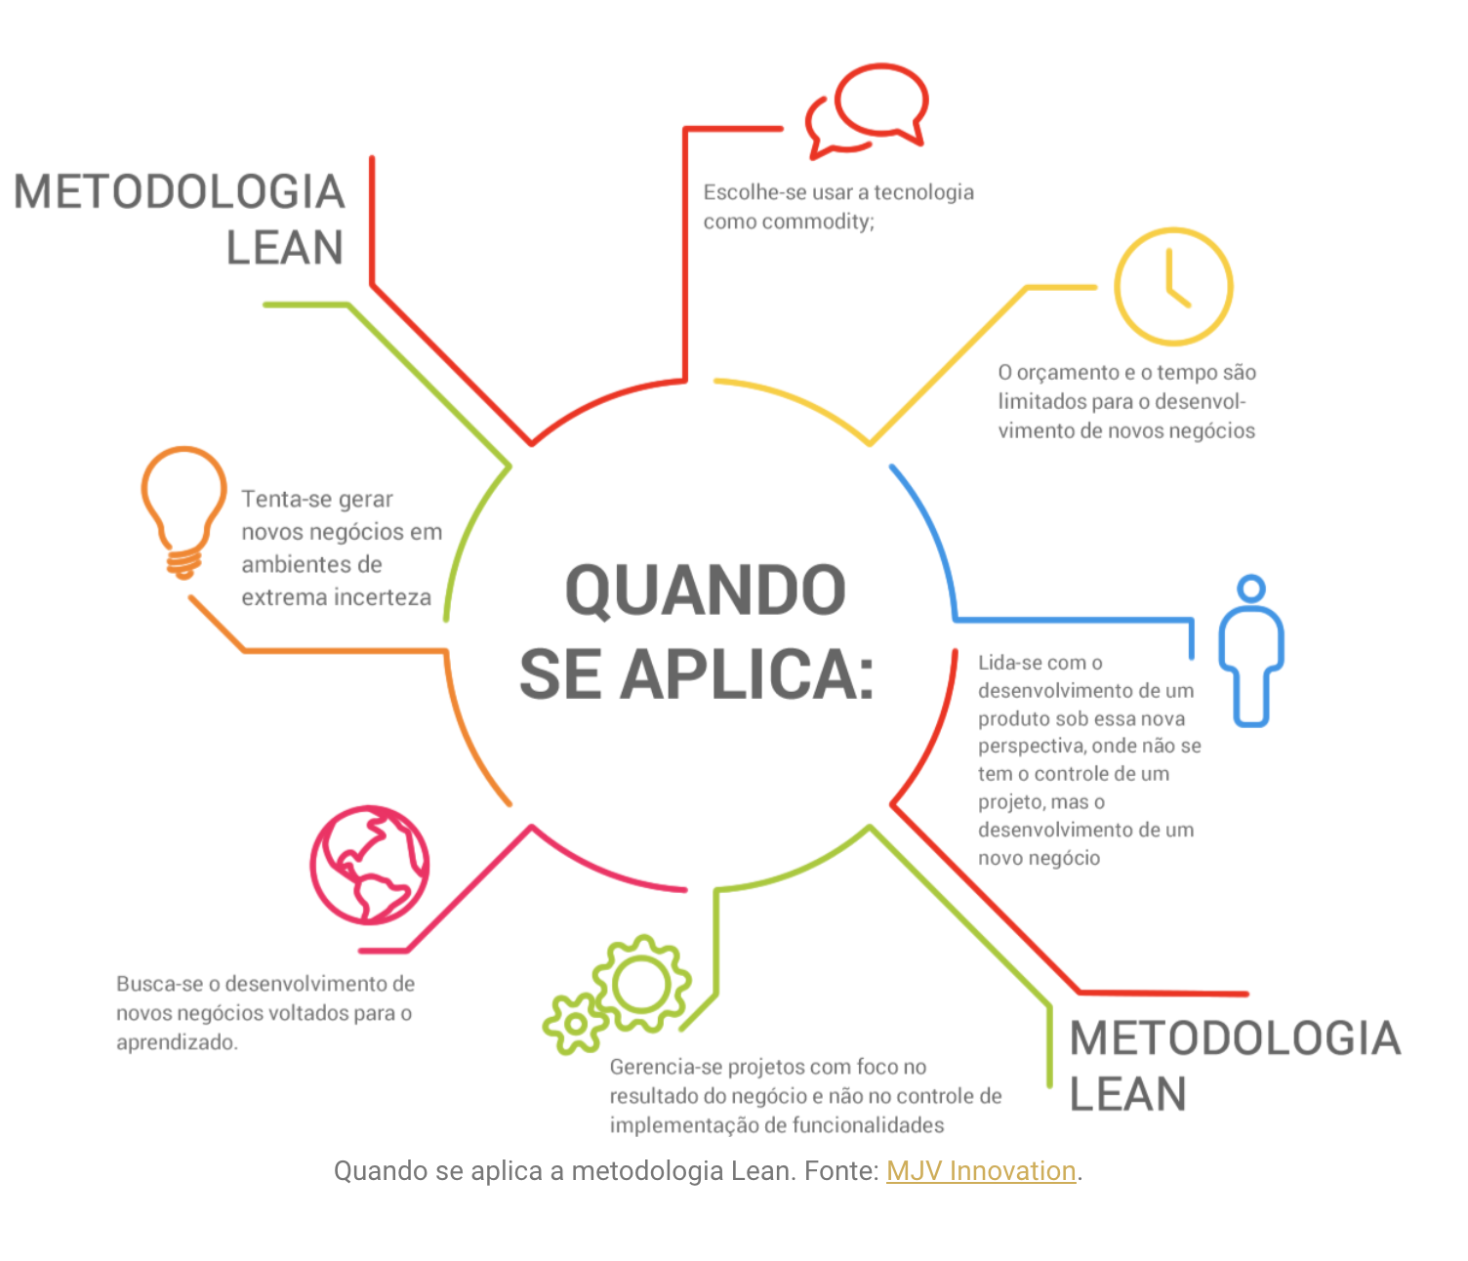
_lean
Inspirado nos princípios do Lean Manufacturing, o Lean Agile concentra-se na eliminação de desperdício, na entrega rápida de valor e na melhoria contínua do processo.
Fonte:https://www.nimblework.com/pt-br/agile/programacao-extrema-xp/

Slide 28
_breve comparação
Metodologia Cascata:
Estrutura Sequencial: A metodologia cascata é caracterizada por uma abordagem sequencial, onde cada fase do projeto depende da conclusão da fase anterior.
Documentação Abrangente: Um foco importante está na criação de documentação detalhada, incluindo requisitos, especificações de design e manuais.
Controle de Mudanças Rígido: As mudanças são geralmente difíceis de acomodar uma vez que o projeto está em andamento.
Modelo em Espiral:
Ciclos Iterativos: A metodologia em espiral envolve ciclos de desenvolvimento iterativos, permitindo a revisão e aprimoramento contínuos do projeto.
Avaliação de Riscos: Foca na avaliação e mitigação de riscos ao longo do ciclo de vida do projeto.
Entregas Incrementais: As versões incrementais do produto podem ser entregues aos clientes durante o desenvolvimento.
Metodologia Ágil (por exemplo, Scrum):
Iterações Curtas: O desenvolvimento é dividido em iterações curtas (sprints), geralmente de 2 a 4 semanas.
Priorização Constante: Os requisitos são priorizados pelo cliente e podem ser alterados a qualquer momento.
Colaboração Intensiva: A comunicação frequente e a colaboração são incentivadas entre a equipe e o cliente.

Slide 29
_principais papeis no scrum
Scrum Master:
O Scrum Master é responsável por garantir que a equipe siga os princípios e práticas do Scrum.
Ele ou ela ajuda a remover impedimentos e obstáculos que a equipe possa encontrar.
Facilita reuniões Scrum, como Daily Scrum, Sprint Planning, Sprint Review e Sprint Retrospective.
Product Owner:
O Product Owner é responsável por representar os interesses do cliente ou do usuário final.
Ele ou ela define os itens do backlog do produto e prioriza esses itens com base no valor para o cliente.
Colabora com a equipe de desenvolvimento para garantir que o produto seja construído de forma eficaz.
Equipe de Desenvolvimento:
A equipe de desenvolvimento é responsável por criar o produto ou funcionalidade.
A equipe é auto-organizada e geralmente consiste em desenvolvedores, designers, testadores, etc.
Ela se compromete a entregar um conjunto de funcionalidades durante um sprint (um período de tempo definido).

Slide 30
_principais cerimônias no Scrum
As cerimônias são reuniões ou eventos regulares que fazem parte das metodologias ágeis para facilitar a comunicação, a colaboração e o progresso do trabalho. Aqui estão algumas das principais cerimônias em metodologias ágeis, com foco em Scrum, que é uma das metodologias ágeis mais populares

Slide 31
_principais cerimônias no Scrum
Sprint Planning (Planejamento da Sprint):
Esta cerimônia marca o início de cada sprint, que é um período de tempo fixo (geralmente 2 a 4 semanas) durante o qual o trabalho é realizado.
A equipe de desenvolvimento, o Scrum Master e o Product Owner se reúnem para definir os objetivos da sprint e selecionar as histórias (itens de trabalho) que serão entregues durante a sprint.
Daily Scrum (Reunião Diária):
Acontece todos os dias durante a sprint e é uma reunião curta (geralmente 15 minutos) para a equipe de desenvolvimento se sincronizar.
Cada membro da equipe compartilha o que fez desde a última Daily Scrum, o que planeja fazer até a próxima e se há impedimentos no seu caminho.
Sprint Review (Revisão da Sprint):
No final de cada sprint, a equipe apresenta as funcionalidades concluídas ao Product Owner e outras partes interessadas.
O objetivo é obter feedback sobre o trabalho realizado e revisar o progresso em relação aos objetivos da sprint.
Sprint Retrospective (Retrospectiva da Sprint):
Após a Sprint Review, a equipe realiza uma retrospectiva para avaliar o desempenho da sprint.
O foco está em identificar o que funcionou bem, o que pode ser melhorado e quais ações podem ser tomadas para tornar o próximo sprint mais eficiente.
Backlog Refinement (Refinamento do Backlog):
Embora não seja uma cerimônia formal, o refinamento do backlog envolve a equipe de desenvolvimento e o Product Owner revisando e priorizando itens do backlog de produtos.
Isso ajuda a manter o backlog atualizado e preparado para futuras sprints.

Slide 32
_case
Projeto: Desenvolvimento de um Aplicativo de Gerenciamento de Tarefas
Objetivo do Projeto: Desenvolver um aplicativo de gerenciamento de tarefas eficiente e intuitivo para ajudar
indivíduos e equipes a melhorar sua produtividade e organização pessoal ou profissional.
Participantes:
1 Product Owner (PO)
1 Scrum Master (SM)
1 Equipe de Desenvolvimento com 7 desenvolvedores
1 Stakeholder (Representante de um cliente fictício)

Slide 33
_ordem das tarefas
Refinamento do Backlog
Sprint Planning
Criar as user Storys com:
DOD
DOR
Planning Poker

Slide 34
_user story
Uma User Story (história de usuário) é uma técnica usada no desenvolvimento ágil de software para representar requisitos ou funcionalidades do ponto de vista do usuário final. Ela é uma forma de documentação leve e centrada no usuário que descreve o que um usuário deseja que o sistema faça, por que o usuário deseja que isso seja feito e qual é o valor que isso proporcionará.
Uma User Story típica é composta por três elementos:
Quem: O usuário ou a parte interessada que deseja a funcionalidade. Isso ajuda a identificar quem se beneficiará com a funcionalidade.
O que: A ação que o usuário deseja realizar ou o objetivo que deseja alcançar. Isso descreve a funcionalidade desejada de forma concisa.
Por que: A razão ou o valor que o usuário ou a parte interessada obtém ao realizar essa ação. Isso ajuda a entender o contexto e a importância da funcionalidade.

Slide 35
_dor e dod
"Definition of Ready" (DoR) e "Definition of Done" (DoD) são duas práticas importantes no desenvolvimento ágil, como o Scrum, que ajudam a garantir a qualidade e a eficácia do trabalho. Aqui está onde cada uma delas entra:
Definition of Ready (DoR):
A "Definition of Ready" é uma lista de critérios que uma User Story ou tarefa deve atender antes de ser considerada pronta para ser incluída em um sprint. Isso garante que o trabalho a ser realizado está suficientemente detalhado e compreensível. Alguns critérios comuns na DoR incluem:
A descrição da User Story está clara e compreensível.
Todos os requisitos e dependências são identificados.
O tamanho da User Story está razoavelmente estimado.
Todos os atores envolvidos estão definidos.
Quaisquer ativos necessários, como designs ou recursos, estão disponíveis.
Definition of Done (DoD):
A "Definition of Done" é uma lista de critérios que uma User Story ou tarefa deve atender para ser considerada concluída. Isso garante que o trabalho entregue seja de alta qualidade e atenda aos padrões definidos pela equipe. Exemplos de critérios comuns na DoD incluem:
Todos os testes unitários e de aceitação foram executados e passaram.
O código foi revisado por outros membros da equipe.
A funcionalidade foi documentada, se necessário.
O trabalho foi integrado ao ambiente de produção ou à branch principal do repositório de código.
O Product Owner ou cliente aprovou a User Story.

Slide 36
_exemplo de user story
User Story:
Quem: Como um gerente de projeto.
O que: Eu quero ser capaz de visualizar um gráfico de Gantt das tarefas do projeto.
Por que: Para facilitar o acompanhamento do progresso do projeto e identificar possíveis atrasos.
Definition of Ready (DoR):
A descrição da User Story está clara e compreensível.
Todos os envolvidos concordaram com a necessidade do gráfico de Gantt.
Os requisitos funcionais e não funcionais, como as informações a serem exibidas no gráfico, estão documentados.
Foram realizadas discussões com a equipe para garantir que o gráfico de Gantt atenda às necessidades de acompanhamento do projeto.
Quaisquer dependências, como integrações com outras ferramentas, foram identificadas.
Definition of Done (DoD):
Foram realizados testes de unidade para garantir que o gráfico de Gantt seja exibido corretamente.
Foram conduzidos testes de aceitação com a participação do gerente de projeto para validar que o gráfico atenda às necessidades.
O gráfico de Gantt foi revisado e aprovado pelo gerente de projeto.
A funcionalidade foi documentada e disponibilizada para uso.
O gráfico de Gantt foi integrado à ferramenta de gerenciamento de projetos e está disponível para todos os membros da equipe.

Slide 37
_etapas
Concepção (Sprint 0 - Scrum):
O Product Owner (PO) reúne-se com o Stakeholder para entender os requisitos do projeto e definir o backlog inicial.
A equipe realiza uma sessão de planejamento do Sprint 0, onde são estabelecidas as metas e tarefas iniciais.
Os papéis de Scrum Master (SM) e Product Owner (PO) são formalmente atribuídos.
Desenvolvimento da Versão MVP (Sprint 1 a 4 - Scrum):
O backlog é priorizado pelo PO.
A equipe de desenvolvimento trabalha em sprints de 2 semanas para desenvolver recursos essenciais do aplicativo.
As reuniões diárias de Scrum são realizadas para monitorar o progresso e resolver impedimentos.
O Kanban é utilizado para gerenciar o fluxo de trabalho, com quadros para "A Fazer", "Em Progresso" e "Concluído".
Avaliação e Feedback (Sprint 5 - Scrum):
Uma versão mínima viável (MVP) do aplicativo é entregue ao Stakeholder para avaliação.
O feedback é coletado e priorizado pelo PO.
As alterações são planejadas para as próximas sprints com base no feedback.
Iteração e Melhorias (Sprint 6 a 10 - Scrum/Kanban):
O desenvolvimento continua em sprints regulares para iterar e melhorar o aplicativo com base no feedback.
O Kanban é usado para acompanhar o progresso e ajustar as prioridades à medida que novos requisitos surgem.

Slide 38
_etapas
Lançamento (Sprint 11 - Scrum):
Após um período de desenvolvimento e refinamento, o aplicativo é considerado pronto para o lançamento.
O lançamento é planejado e executado com a colaboração de todos os membros da equipe.
O Kanban é usado para garantir que todas as etapas do lançamento sejam concluídas com êxito.
Manutenção Contínua (Scrum/Kanban):
Após o lançamento, a equipe continua a trabalhar no aplicativo para correções de bugs, melhorias e novos recursos.
O Kanban é usado para gerenciar o fluxo contínuo de trabalho de manutenção e suporte.

Slide 39
_4 Keys metrics
As "4-Key Metrics" referem-se a um conjunto de métricas usadas para avaliar o desempenho e a eficácia de equipes de desenvolvimento de software ágil. Elas são uma parte importante do framework "Accelerate", que é uma referência para medir o sucesso das práticas de DevOps e entrega contínua. Essas métricas ajudam a equipe a entender o quão bem estão fazendo em termos de entrega de software de alta qualidade e eficiência.

Slide 40
_4 Keys metrics
Lead Time (Tempo de entrega): Isso mede o tempo que leva desde a identificação de uma nova funcionalidade ou correção de bug até a sua entrega aos usuários. É um indicador de quão rápido a equipe consegue transformar uma ideia em algo que os clientes podem usar.
Deployment Frequency (Frequência de implantação): Isso mede com que frequência a equipe está fazendo implantações de código no ambiente de produção. Uma implantação frequente é um sinal de práticas de entrega contínua eficazes.
Change Failure Rate (Taxa de falha de mudança): Isso avalia a qualidade das mudanças implantadas, medindo quantas delas resultam em problemas, como bugs, falhas ou interrupções. Uma baixa taxa de falha de mudança indica uma entrega mais confiável.
Time to Restore (Tempo para restaurar): Isso mede o tempo necessário para a equipe restaurar o serviço em caso de uma falha no ambiente de produção. Isso ajuda a avaliar a eficácia das práticas de recuperação e a capacidade da equipe de lidar com problemas rapidamente.

Slide 41
_4 Keys metrics
A ideia por trás dessas métricas é que elas oferecem uma visão abrangente do processo de desenvolvimento e entrega de software. Quando usadas em conjunto, elas ajudam a equipe a identificar áreas de melhoria e a rastrear seu progresso ao longo do tempo.
Defina metas claras: Estabeleça metas específicas para cada métrica, com base nas necessidades e nas expectativas da equipe e da organização.
Colete dados regularmente: Registre os dados relevantes para cada métrica com regularidade. Use ferramentas de automação sempre que possível para facilitar a coleta.
Analise os resultados: Avalie os dados coletados e compare-os com as metas estabelecidas. Identifique áreas em que a equipe pode melhorar.
Itere e ajuste: Com base nas análises, faça ajustes nas práticas e nos processos da equipe para melhorar as métricas ao longo do tempo.
Comunique e compartilhe: Mantenha toda a equipe informada sobre o desempenho em relação a essas métricas. A transparência é essencial para a melhoria contínua.

Slide 42
_4 Keys metrics
Lead Time (Tempo de entrega):
Definição: Mede o tempo que leva desde a concepção de uma funcionalidade até sua disponibilidade para os usuários finais.
Meta: Reduzir o lead time para novas funcionalidades de 4 semanas para 2 semanas.
Exemplo de coleta de dados: Registre a data em que uma funcionalidade é proposta e a data em que ela está em produção.
Deployment Frequency (Frequência de implantação):
Definição: Mede com que frequência o código é implantado no ambiente de produção.
Meta: Aumentar a frequência de implantação de 1 implantação por mês para 1 implantação por semana.
Exemplo de coleta de dados: Registre o número de implantações realizadas por semana ou mês.
Change Failure Rate (Taxa de falha de mudança):
Definição: Avalia a qualidade das mudanças implantadas, medindo a taxa de falhas ou problemas associados a essas mudanças.
Meta: Reduzir a taxa de falha de mudança de 5% para 1%.
Exemplo de coleta de dados: Registre o número de incidentes ou problemas relatados após a implantação de mudanças.
Time to Restore (Tempo para restaurar):
Definição: Mede o tempo necessário para a equipe restaurar o serviço em caso de falha no ambiente de produção.
Meta: Diminuir o tempo médio de restauração de 4 horas para 2 horas.
Exemplo de coleta de dados: Registre o tempo desde a detecção da falha até a restauração completa do serviço.

Slide 43
Qualidade de Software

Slide 44
_objetivo da aula
Compreender a importância da qualidade de software.
Identificar os princípios fundamentais da qualidade de software.
Reconhecer como aplicar esses princípios em projetos de desenvolvimento de software.

Slide 45
_definição
A Qualidade de Software é um conceito fundamental na área de desenvolvimento de software, e é crucial para garantir que os produtos de software atendam às expectativas dos usuários e funcionem de forma confiável.
A qualidade de software refere-se a um conjunto de características e propriedades que um software deve ter para atender aos requisitos de seus usuários e funcionar de forma eficaz e confiável.

Slide 46
_princípios
Princípio da Satisfatória Performance – O software deve ser capaz de executar suas funções de maneira eficaz e eficiente.
Princípio da Confiabilidade - O software deve ser confiável, ou seja, deve funcionar corretamente e sem falhas.
Princípio da Manutenibilidade - O software deve ser fácil de manter e de realizar atualizações.
Princípio da Usabilidade - O software deve ser fácil de usar e compreender.
Princípio da Portabilidade - O software deve ser capaz de funcionar em diferentes ambientes e plataformas.
Princípio da Eficiência de Recursos - O software deve utilizar os recursos do sistema de forma eficiente.

Slide 47
_Diferença entre Qualidade de Software e Funcionalidade
A qualidade de software não deve ser confundida com funcionalidade. A funcionalidade refere-se às características e capacidades específicas do software, ou seja, o que o software faz. Por outro lado, a qualidade de software refere-se a como o software faz o que faz. Enquanto a funcionalidade está relacionada ao que o software oferece em termos de recursos e capacidades, a qualidade está relacionada a como ele oferece esses recursos.
Por exemplo, um software de processamento de texto pode ter a funcionalidade de permitir a formatação de texto e a criação de tabelas, mas a qualidade do software estará relacionada à facilidade de uso, à ausência de erros, à eficiência na execução de tarefas e à capacidade de ser atualizado facilmente.

Slide 48
_Importância da Qualidade na Satisfação do Cliente e na Reputação da Empresa
A qualidade de software desempenha um papel crítico na satisfação do cliente e na reputação da empresa por diversas razões:
Satisfação do Cliente: A qualidade de software influencia diretamente a satisfação do cliente. Um software de alta qualidade atende às necessidades do usuário de forma eficaz e confiável, o que leva a uma experiência positiva. Usuários satisfeitos tendem a ser mais leais e propensos a recomendar o software a outras pessoas.
Reputação da Empresa: A qualidade do software é um reflexo da qualidade dos processos de desenvolvimento de software de uma empresa. Empresas que entregam produtos de alta qualidade geralmente têm uma melhor reputação no mercado. Uma reputação positiva pode atrair mais clientes e parcerias de negócios.
Custos Reduzidos: Software de baixa qualidade tende a resultar em custos mais altos de suporte, manutenção e correção de erros. Investir na qualidade desde o início pode economizar recursos a longo prazo.
Competitividade: Em um mercado cada vez mais competitivo, a qualidade do software pode ser um diferencial significativo. Empresas que oferecem software de alta qualidade têm vantagem competitiva.

Slide 49
_exercício em grupo
Objetivo:
O objetivo deste exercício em grupo é avaliar a qualidade de um software existente e identificar áreas de melhoria. Os participantes trabalharão em conjunto para analisar o software em relação a critérios de qualidade definidos e apresentar recomendações para aprimoramento.
Instruções
Selecione um software para avaliação. Certifique-se de que todos os membros do grupo tenham acesso a esse software.
Utilize a Lista do slide seguinte como base para avaliar os critérios de qualidade do software escolhido.
Cada grupo terá a tarefa de avaliar o software em relação a cada um dos critérios de qualidade. Vocês devem discutir e documentar suas descobertas.
Os grupos devem identificar pontos fortes e áreas de melhoria em relação a cada critério. Eles podem usar métricas específicas, testes de usabilidade, revisões de código, entre outros métodos de avaliação.
Cada grupo deve preparar uma apresentação para compartilhar suas descobertas com os demais participantes. A apresentação deve incluir uma análise dos critérios de qualidade e recomendações para melhorar a qualidade do software.

Slide 50
_exercício em grupo
Funcionalidade: Avalia se o software atende às necessidades e funcionalidades esperadas. Inclui a análise de recursos, desempenho e capacidades do software.
Confiabilidade: Examina a capacidade do software de funcionar sem falhas, erros ou interrupções. Isso também envolve a capacidade de lidar com situações inesperadas.
Usabilidade: Avalia a facilidade com que os usuários podem aprender a usar o software e realizar tarefas com eficiência. Isso envolve aspectos de interface do usuário, design e experiência do usuário.
Eficiência: Verifica a eficiência do software em termos de uso de recursos, como memória, processamento e largura de banda. Isso inclui a otimização do desempenho.
Manutenibilidade: Avalia o quão fácil é manter, atualizar e fazer correções no software. Isso envolve a estrutura do código, a documentação e a facilidade de implementação de mudanças.
Portabilidade: Examina a capacidade do software de ser executado em diferentes plataformas, sistemas operacionais e ambientes. Isso é importante para a adaptabilidade do software a diversas situações.
Segurança: Verifica a proteção do software contra ameaças e ataques, bem como a integridade dos dados. Isso inclui aspectos de autenticação, autorização e criptografia.

Slide 51
_métricas de SLO e SLA
O SLO (Service Level Objective) e o SLA (Service Level Agreement) são termos comuns em gestão de serviços e desempenham um papel fundamental na garantia de qualidade e confiabilidade dos serviços prestados por uma organização.
A principal diferença entre SLO (Service Level Objective) e SLA (Service Level Agreement) está no propósito e na natureza de cada um.
Service Level Objective (SLO):
Um SLO é uma métrica quantitativa que define metas específicas de desempenho para um serviço. Essas metas geralmente se baseiam em medidas como tempo de resposta, disponibilidade, latência, tempo de atividade, taxa de erro, e outros indicadores de qualidade do serviço.
Os SLOs são usados para estabelecer expectativas claras em relação ao desempenho do serviço, tanto para a equipe de operações que gerencia o serviço quanto para os usuários finais.
Os SLOs são geralmente definidos com base nas necessidades do cliente e nas expectativas de desempenho do serviço, e podem variar de um serviço para outro.
Service Level Agreement (SLA):
Um SLA é um contrato formal entre um provedor de serviços e seus clientes que estabelece os compromissos e responsabilidades em relação ao desempenho do serviço. Isso inclui os SLOs, que descrevem as metas específicas de desempenho que o provedor do serviço se compromete a atender.
Além dos SLOs, o SLA pode incluir informações sobre penalidades ou recompensas para o provedor de serviços em caso de não cumprimento ou superação das metas de desempenho estabelecidas.
O SLA é um documento legal que define os termos do acordo entre as partes e fornece uma base para a resolução de disputas ou reclamações relacionadas ao desempenho do serviço.

Slide 52
_definindo SLO’s
Definindo SLOs (Service Level Objectives), você está estabelecendo metas claras e específicas para o desempenho de um serviço. Esses objetivos devem ser mensuráveis e quantitativos, de modo que você possa avaliar o quão bem o serviço está funcionando.
Exemplos:
Tempo de Resposta: Um SLO para o tempo de resposta pode ser definido, por exemplo, como "90% das solicitações de serviço devem ser respondidas em menos de 100 milissegundos.”
Disponibilidade: Para um serviço online, um SLO de disponibilidade pode ser "O serviço deve estar disponível e funcional 99,9% do tempo em um mês.”
Latência: Para um serviço de processamento de pagamentos, um SLO de latência poderia ser "A latência média de processamento de transações não deve exceder 50 milissegundos.”
Tempo de Atividade: Para um serviço crítico, um SLO de tempo de atividade pode ser "O serviço não deve ficar inoperante por mais de 5 minutos consecutivos em um mês.”
Taxa de Erro: Para um sistema de armazenamento de dados, um SLO de taxa de erro poderia ser "Menos de 0,1% das operações de leitura/gravação devem resultar em erros.”
Utilização de Recursos: Para um ambiente de computação em nuvem, um SLO pode ser "A utilização média dos recursos não deve exceder 80% da capacidade disponível."
Lembre-se de que os SLOs devem ser definidos de acordo com as necessidades e expectativas dos clientes, bem como com as capacidades do sistema. Eles são uma parte fundamental da gestão de serviços e ajudam a medir o desempenho, identificar áreas de melhoria e manter a transparência na prestação de serviços.

Slide 53
_exemplos em cenários reais
E-Commerce:
Tempo de Carregamento da Página: "O tempo médio de carregamento das páginas do site deve ser inferior a 3 segundos."
Disponibilidade do Carrinho de Compras: "O carrinho de compras deve estar disponível 99% do tempo durante as horas de pico de compras."
Taxa de Conclusão de Compra: "A taxa de conclusão de compra deve ser de pelo menos 90% para os usuários que adicionaram produtos ao carrinho.”
Streaming de Vídeo:
Resolução de Vídeo: "95% dos usuários devem ser capazes de transmitir vídeos em qualidade HD (720p ou superior) sem interrupções."
Tempo de Inicialização do Vídeo: "O tempo médio de inicialização de um vídeo não deve exceder 2 segundos."
Disponibilidade do Serviço: "O serviço de streaming de vídeo deve estar disponível 99,9% do tempo em um mês.”
Serviços em Nuvem:
Disponibilidade da Máquina Virtual: "As máquinas virtuais devem estar disponíveis 99,95% do tempo durante o mês."
Tempo de Resposta da API: "O tempo médio de resposta da API não deve exceder 100 milissegundos."
Recuperação de Desastres: "Em caso de falha, o tempo de recuperação de desastres não deve exceder 4 horas."

Slide 54
_medindo e monitorando os SLOs
Medir e monitorar SLOs (Service Level Objectives) é uma parte crítica da gestão de serviços para garantir que o serviço atenda às metas de desempenho estabelecidas.
Métodos para Medir o Desempenho do Serviço:
Métricas de Desempenho: Identifique as métricas chave que estão alinhadas com seus SLOs. Isso pode incluir tempos de resposta, disponibilidade, latência, taxa de erro e outros indicadores de qualidade relevantes para o seu serviço.
Testes de Carga: Realize testes de carga para avaliar como o serviço se comporta sob condições de uso intensivo. Isso ajuda a entender o desempenho em situações de pico.
Monitoramento em Tempo Real: Implemente monitoramento em tempo real para rastrear constantemente o desempenho do serviço e as métricas relevantes.
Análise de Registros (Logs): Analise registros de eventos e registros de servidor para identificar problemas e tendências de desempenho.

Slide 55
_ferramentas de monitoramento
Prometheus: Uma ferramenta de código aberto para monitoramento e alertas que coleta e armazena métricas de sistemas e serviços.
Grafana: Uma plataforma que funciona bem com Prometheus e outros sistemas de monitoramento, permitindo a criação de painéis de visualização de métricas.
New Relic: Uma ferramenta de monitoramento de aplicativos e infraestrutura que oferece visibilidade abrangente sobre o desempenho de aplicativos.
Datadog: Uma plataforma de monitoramento e análise que integra monitoramento de métricas, rastreamento de solicitações, registros e muito mais.
ELK Stack (Elasticsearch, Logstash e Kibana): Uma combinação de ferramentas para coletar, processar e visualizar registros de eventos.
Estabelecendo Alertas e Notificações:
Thresholds (Limites): Defina limites para suas métricas, indicando os valores que, quando ultrapassados, acionarão alertas. Por exemplo, um tempo de resposta acima de 500ms pode acionar um alerta.
Notificações: Configure sistemas de notificação para alertar a equipe de operações quando os limites são ultrapassados. Isso pode incluir e-mails, mensagens de texto, mensagens instantâneas ou integrações com ferramentas de comunicação em equipe.
Gravidade dos Alertas: Classifique os alertas com base na gravidade, para que a equipe possa priorizar e responder adequadamente.

Slide 56
_ferramentas de monitoramento
https://play.grafana.org/d/000000012/grafana-play-home?orgId=1

Slide 57
_importância da coleta de dados confiáveis
Importância da Coleta de Dados Confiáveis:
A coleta de dados confiáveis é fundamental para medir e monitorar SLOs de forma eficaz. Dados imprecisos ou não confiáveis podem levar a decisões errôneas e a falta de visibilidade sobre o desempenho do serviço. Portanto, é essencial:
Garantir que os sistemas de monitoramento estejam funcionando corretamente e coletando dados precisos.
Manter registros históricos de desempenho para identificar tendências e anomalias.
Realizar auditorias regulares para verificar a integridade dos dados.
Estabelecer padrões de qualidade de dados para garantir a precisão e a consistência das informações coletadas.

Slide 58
_relação entre SLOs e SLAs
SLOs (Service Level Objectives): Os SLOs são as métricas internas que descrevem as metas de desempenho do serviço. Eles são usados pela equipe que opera o serviço para medir e melhorar a qualidade do serviço.
SLAs: Os SLAs incluem os SLOs como parte do acordo, mas também contêm elementos contratuais e legais que estabelecem as condições sob as quais o serviço é fornecido. Os SLOs são as metas de desempenho que o provedor do serviço concorda em atender de acordo com o SLA. Os SLAs são um documento mais abrangente que estabelece as bases para a relação entre o provedor de serviços e o cliente.

Slide 59
_importância da comunicação com o cliente e as partes interessadas
A comunicação eficaz com clientes e partes interessadas desempenha um papel crucial na gestão de SLAs e SLOs. Isso inclui:
Transparência: Comunicar claramente os termos do SLA e as metas de desempenho aos clientes para que eles saibam o que esperar.
Atualização Regular: Manter os clientes informados sobre o desempenho do serviço e as métricas de SLO, seja por meio de relatórios regulares ou de painéis de controle em tempo real.
Feedback: Encorajar os clientes a fornecer feedback sobre a qualidade do serviço e usar esse feedback para melhorar continuamente.
Comunicação em Casos de Não Cumprimento: Se o provedor de serviços não cumprir um SLO ou SLA, é fundamental comunicar prontamente o cliente, explicar a situação e detalhar as ações corretivas que serão tomadas.

Slide 60
_implementando SLOs e SLAs na Prática
A implementação bem-sucedida de SLOs (Service Level Objectives) e SLAs (Service Level Agreements) requer um planejamento cuidadoso e envolvimento de várias equipes.

Slide 61
_implementando SLOs e SLAs na Prática
Definir Objetivos e Métricas Claras:
Identifique as metas de desempenho que são importantes para seus clientes e negócios. Essas metas se tornarão seus SLOs.
Estabeleça métricas específicas e quantificáveis para medir o desempenho em relação a esses SLOs.
Identificar Partes Interessadas:
Identifique todas as partes interessadas, incluindo clientes, equipes de operações, equipes de desenvolvimento e gerentes de projeto.
Criar Documentação dos SLAs:
Documente os SLOs em um SLA formal, que inclua metas de desempenho, prazos, responsabilidades, penalidades e recompensas, se aplicável.
Comunicar com as Partes Interessadas:
Comunique os SLAs e SLOs às partes interessadas, garantindo que todos tenham um entendimento claro dos compromissos e expectativas.
Envolvimento das Equipes de Operações e Desenvolvimento:
Traga as equipes de operações e desenvolvimento para o processo, pois elas são responsáveis pela implementação e manutenção dos SLOs.
As equipes de operações devem configurar ferramentas de monitoramento para rastrear métricas de desempenho.
As equipes de desenvolvimento devem garantir que as alterações de código e novas funcionalidades sejam projetadas para atender aos SLOs.

Slide 62
_implementando SLOs e SLAs na Prática
Implementar Monitoramento em Tempo Real:
Configure sistemas de monitoramento em tempo real para coletar dados de desempenho, como tempo de resposta, disponibilidade, latência, entre outros.
Configure alertas que notificarão as equipes quando os SLOs estiverem em risco de não serem atendidos.
Atribuir Responsabilidades:
Defina claramente as responsabilidades dentro de sua organização para garantir que os SLOs sejam monitorados e cumpridos.
Coletar Dados e Medir o Desempenho:
Comece a coletar dados de desempenho de acordo com os SLOs e registre-os de forma organizada.
Avaliar o Desempenho e Tomar Ações Corretivas:
Avalie regularmente o desempenho em relação aos SLOs.
Se houver desvios, identifique as causas raiz e tome medidas corretivas para melhorar o desempenho.
Iterar e Ajustar SLOs e SLAs:
Esteja disposto a iterar e ajustar seus SLOs e SLAs à medida que as necessidades dos clientes mudam ou à medida que o serviço evolui.

Slide 63
_exercício em grupo
Escolham um serviço digital que utilizam com frequência (por exemplo, um serviço de streaming, uma plataforma de comércio eletrônico, um serviço de hospedagem na web) e discutam e definam SLOs e SLAs para esse serviço.
Vocês devem considerar métricas como disponibilidade, latência e taxa de erro. Em seguida, discutam como essas métricas podem afetar a experiência do usuário e como a empresa pode garantir que esses objetivos sejam atendidos.

Slide 64
_cmm e cmmi
O CMM (Capability Maturity Model) e o CMMI (Capability Maturity Model Integration) são modelos de maturidade de processos que foram desenvolvidos para avaliar e melhorar a capacidade e maturidade dos processos de uma organização. Ambos os modelos são amplamente utilizados na indústria de software e em outras áreas de engenharia, mas o CMMI é uma evolução do CMM, abordando suas limitações e fornecendo um conjunto mais abrangente de práticas recomendadas.
CMM (Capability Maturity Model)
Origem: O CMM foi desenvolvido pela Rand Corporation na década de 1980, em parceria com o Departamento de Defesa dos Estados Unidos. Inicialmente, era focado em avaliar a maturidade dos processos de desenvolvimento de software em contratos de defesa.
Estrutura: O CMM possui cinco níveis de maturidade, que vão do nível 1 (inicial) ao nível 5 (otimizado). Cada nível representa um estágio de maturidade crescente dos processos, com práticas específicas associadas a cada um.
Objetivo: O objetivo do CMM é ajudar as organizações a melhorar a qualidade e a eficiência dos processos de desenvolvimento de software, definindo metas de maturidade e fornecendo diretrizes para alcançá-las.
Limitações: O CMM foi criticado por sua abordagem focada apenas no desenvolvimento de software, o que o tornou menos relevante para organizações que precisavam avaliar processos em outras áreas.

Slide 65
_cmm e cmmi
CMMI (Capability Maturity Model Integration)
Origem: O CMMI é uma evolução do CMM e foi desenvolvido para abordar as limitações do modelo anterior. Foi lançado no início dos anos 2000 e é mantido pelo Instituto de Engenheiros Eletricistas e Eletrônicos (IEEE).
Estrutura: O CMMI possui múltiplas áreas de processo que abrangem não apenas o desenvolvimento de software, mas também áreas como engenharia de sistemas, aquisição e gerenciamento de projetos. Ele também inclui a ideia de "níveis de maturidade", semelhantes aos do CMM.
Objetivo: O CMMI visa fornecer um modelo mais abrangente para avaliação e melhoria de processos em várias disciplinas de engenharia. Ele permite que as organizações integrem e melhorem seus processos em toda a empresa.
Vantagens: O CMMI é mais flexível e adaptável do que o CMM, tornando-se relevante para uma variedade de setores e disciplinas além do desenvolvimento de software. Ele enfatiza a melhoria contínua e a integração de processos em toda a organização.
Ambos os modelos, CMM e CMMI, são valiosos para organizações que desejam avaliar e melhorar seus processos. A escolha entre eles depende dos objetivos e da natureza das atividades da organização. O CMMI é geralmente preferido por sua flexibilidade e amplitude, enquanto o CMM é mais específico para o desenvolvimento de software.

Slide 66
Arquitetura de Software

Slide 67
_introdução
A arquitetura de software é uma parte fundamental no desenvolvimento de qualquer sistema ou aplicativo de software. Ela desempenha um papel crucial na organização e estruturação do software, definindo como os componentes do sistema interagem, comunicam e funcionam juntos. A arquitetura de software fornece uma estrutura que ajuda a garantir que o software seja eficiente, escalável, seguro, manutenível e que atenda aos requisitos do projeto.

Slide 68
_conceitos e princípios chaves na arquitetura
Componentes: A arquitetura de software envolve a divisão do sistema em componentes individuais. Esses componentes podem ser módulos, classes, serviços ou qualquer unidade funcional do software. A organização dos componentes ajuda a simplificar o desenvolvimento e a manutenção do software.
Padrões de Design: Padrões de design, como o padrão Model-View-Controller (MVC), o padrão de camadas e outros, são usados para resolver problemas comuns de design de software. Eles oferecem soluções testadas e comprovadas para desafios comuns de desenvolvimento.
Escalabilidade: A arquitetura deve ser projetada de forma a permitir que o software seja escalável, ou seja, capaz de lidar com um aumento na carga de trabalho sem degradação no desempenho. Isso pode envolver a distribuição de tarefas em vários servidores, o uso de cache e outros métodos.
Manutenção: Uma boa arquitetura torna o software mais fácil de manter. Isso envolve a separação de preocupações, a documentação adequada e a minimização de acoplamento entre os componentes.
Segurança: A segurança é uma consideração crítica na arquitetura de software. Os sistemas devem ser projetados com mecanismos de segurança, como autenticação e autorização, criptografia de dados e proteção contra ameaças comuns, como injeção de SQL e ataques de negação de serviço.

Slide 69
_conceitos e princípios chaves na arquitetura
Flexibilidade: A arquitetura deve permitir que o software seja flexível e adaptável a mudanças nos requisitos do projeto. Isso pode ser alcançado por meio de design modular e uso de interfaces bem definidas.
Comunicação: A arquitetura deve definir como os componentes do sistema se comunicam entre si. Isso inclui o uso de protocolos de comunicação, APIs e troca de dados.
Desempenho: A otimização de desempenho é uma parte importante da arquitetura de software. Isso envolve o uso eficiente de recursos de hardware e a minimização de gargalos de desempenho.
Testabilidade: A arquitetura deve facilitar a realização de testes no software. Isso inclui o design de componentes que podem ser testados de forma isolada e a implementação de testes automatizados.
Documentação: Uma documentação clara da arquitetura é essencial para que a equipe de desenvolvimento possa entender e manter o software ao longo do tempo.

Slide 70
_e como a arquitetura impacta nas entregas e evolução dos produtos ?
A arquitetura de software desempenha um papel fundamental no impacto nas entregas e na evolução de um produto de software. Ela influencia de várias maneiras o sucesso e a capacidade de uma equipe de desenvolvimento de entregar um produto de alta qualidade e adaptá-lo às mudanças ao longo do tempo.

Slide 71
_padrões em engenharia de software
Padrões em ES permitem que desenvolvedores possam recorrer a soluções já existentes para solucionar problemas que normalmente ocorrem em desenvolvimento de software, surgiu nos anos 90.
E esses padrões capturam experiência existente e comprovada em desenvolvimento de software, ajudando a promover boa prática de projeto.
Categorias:
Padrões Arquiteturais: expressam um esquema de organização estrutural fundamental para sistemas de software. (BUSCHMANN et al., 1996).
Padrões de Projeto: disponibilizam um esquema para refinamento de subsistemas ou componentes de um sistema de software (GAMMA et al., 1995).
Idiomas: descrevem como implementar aspectos particulares de componentes ou de relacionamentos entre eles, usando as características de uma dada linguagem

Slide 72
_padrões de arquiteturas
São templates prontos que solucionam problemas arquiteturais recorrentes - Expressam um esquema fundamental de organização estrutural para sistemas de software.
Fornecem um conjunto de subsistemas pré-definidos, especificando suas responsabilidades e incluindo regras e diretrizes para organizar as relações entre eles.
Definição
“um padrão expressa uma solução reutilizável descrita através de três partes: um contexto, um problema e uma solução”. (GAMMA et al., 1995).
Contexto: estende o problema a ser solucionado, apresentando situações de ocorrência desses problemas.
Problema: determinado por um sistema de forças, onde estas forças estabelecem os aspectos do problema que devem ser considerados.
Solução: mostra como resolver o problema recorrente e como balancear as forças associadas a ele.

Slide 73
_exemplo de padrão arquitetural
Os templates contêm as seguintes informações:
Nome do padrão: CAMADAS
Contexto: Um sistema grande que requer decomposição.
Problema: Um sistema que deve resolver as questões em diferentes níveis de abstração.
Por exemplo: as questões de controle de hardware, as questões de serviços comuns e as questões específicas de domínio. Seria extremamente indesejável escrever componentes verticais que lidem com essas questões em todos os níveis. Uma mesma questão deveria ser resolvida (possivelmente de maneira inconsistente) várias vezes em diferentes componentes.
Premissas:
As partes do sistema devem ser substituíveis.
As alterações efetuadas nos componentes não devem ser irregulares.
Responsabilidades similares devem ser agrupadas juntas.
Tamanho dos componentes—componentes complexos talvez precisem ser decompostos.

Slide 74
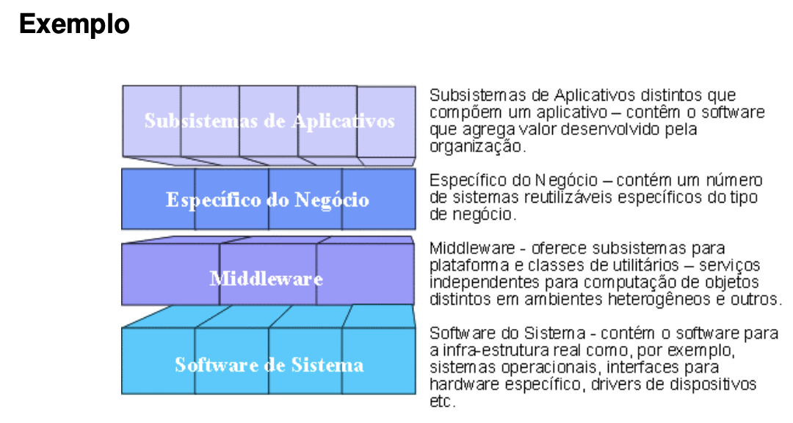
_exemplo de padrão arquitetural
Solução: Estruture os sistemas em grupos de componentes que formem camadas umas sobre as outras. Faça com que as camadas superiores utilizem os serviços somente das camadas abaixo (nunca das camadas acima). Tente não usar serviços que não sejam os da camada diretamente abaixo (não pule camadas, a menos que as camadas intermediárias somente adicionem componentes de acesso).

Slide 75
_vantagens e benefícios
Padrões reduzem a complexidade da solução.
Padrões promovem o reuso.
Padrões facilitam a geração de alternativas.
Padrões facilitam a comunicação

Slide 76
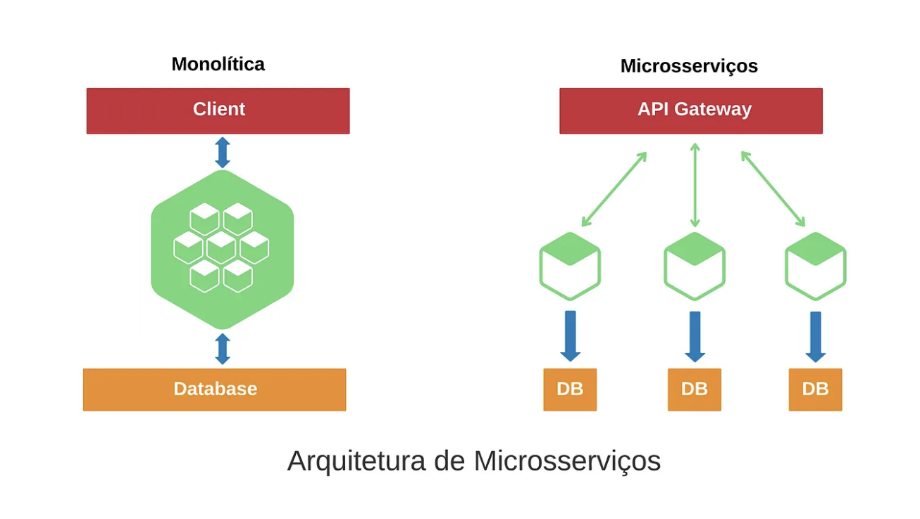
_arquitetura de microsserviço
A arquitetura de microserviços é um paradigma arquitetural que envolve a construção de um sistema de software como um conjunto de serviços independentes, cada um deles executando uma função específica. Esses serviços são projetados para serem pequenos, autônomos e altamente coesos, o que contrasta com as arquiteturas monolíticas, onde todo o sistema é construído como um único aplicativo.

Slide 77
_arquitetura monolítica
A arquitetura monolítica é um modelo arquitetural em que todo o aplicativo ou sistema é construído como uma única unidade, em um único código-base e normalmente executado em um único processo. Nesse modelo, todas as funcionalidades e componentes do sistema são interdependentes e compartilham o mesmo espaço de endereço de memória.
Características
Único Código-Base: Todas as funcionalidades do aplicativo são implementadas em um único código-base, geralmente em uma única linguagem de programação.
Acoplamento Forte: Os componentes do sistema estão altamente acoplados, o que significa que uma mudança em um componente pode afetar outros componentes.
Comunicação Interna: A comunicação entre os módulos ou componentes do sistema é geralmente feita por meio de chamadas de função ou métodos internos.
Implantação Única: O aplicativo é implantado como uma única unidade, o que significa que qualquer atualização ou correção afeta o aplicativo como um todo.
Escala Vertical: A escalabilidade é alcançada adicionando mais recursos (CPU, memória) ao servidor em que o aplicativo está sendo executado (escala vertical).
Desenvolvimento Simples: O desenvolvimento de um aplicativo monolítico é geralmente mais simples e direto, uma vez que todas as partes do aplicativo estão no mesmo local.
Menor Overhead de Comunicação: Como todos os componentes estão no mesmo espaço de endereço, a comunicação interna entre os componentes é geralmente mais eficiente.
Ferramentas Unificadas: Geralmente, um conjunto de ferramentas de desenvolvimento e integração é suficiente para construir, testar e implantar o aplicativo.
Menos Complexidade de Gerenciamento: A gerência de um aplicativo monolítico pode ser mais simples, já que há menos partes móveis.

Slide 78
_arquitetura monolítica
A arquitetura monolítica é um modelo arquitetural em que todo o aplicativo ou sistema é construído como uma única unidade, em um único código-base e normalmente executado em um único processo. Nesse modelo, todas as funcionalidades e componentes do sistema são interdependentes e compartilham o mesmo espaço de endereço de memória.
Características
Único Código-Base: Todas as funcionalidades do aplicativo são implementadas em um único código-base, geralmente em uma única linguagem de programação.
Acoplamento Forte: Os componentes do sistema estão altamente acoplados, o que significa que uma mudança em um componente pode afetar outros componentes.
Comunicação Interna: A comunicação entre os módulos ou componentes do sistema é geralmente feita por meio de chamadas de função ou métodos internos.
Implantação Única: O aplicativo é implantado como uma única unidade, o que significa que qualquer atualização ou correção afeta o aplicativo como um todo.
Escala Vertical: A escalabilidade é alcançada adicionando mais recursos (CPU, memória) ao servidor em que o aplicativo está sendo executado (escala vertical).
Desenvolvimento Simples: O desenvolvimento de um aplicativo monolítico é geralmente mais simples e direto, uma vez que todas as partes do aplicativo estão no mesmo local.
Menor Overhead de Comunicação: Como todos os componentes estão no mesmo espaço de endereço, a comunicação interna entre os componentes é geralmente mais eficiente.
Ferramentas Unificadas: Geralmente, um conjunto de ferramentas de desenvolvimento e integração é suficiente para construir, testar e implantar o aplicativo.
Menos Complexidade de Gerenciamento: A gerência de um aplicativo monolítico pode ser mais simples, já que há menos partes móveis.

Slide 79
_desenvolvendo em sala
Otimizando o Fluxo de Trabalho de Vendas e Pagamentos: Um Estudo de Caso do Sistema de Vendas que possua Perfil de Acesso de Usuário e Notificação de Pagamento para a Área de Contrato.
Introdução: Este estudo de caso examina a jornada de uma empresa fictícia chamada "TechCommercio" em busca de aprimorar sua eficiência operacional e a satisfação do cliente por meio da implementação de um "Sistema de Vendas" aprimorado, introdução de um "Perfil de Acesso de Usuário" e uma "Notificação de Pagamento para a Área de Contrato".

Slide 80
_construção
Outputs:
Arquitetura Conceitual
Arquitetura de Infraestrutura (AWS)
Padrões de Design e Arquiteturais
Documentação Completa

Slide 81
_case em grupo
Nome do Caso: Comércio de Roupas Online "FashionTrend”
Descrição da Empresa: "FashionTrend" é uma loja de roupas online que vende uma ampla variedade de produtos de moda, desde roupas casuais até itens de luxo. A empresa foi fundada há cinco anos e tem experimentado um crescimento constante. No entanto, recentemente, a empresa enfrentou várias problemáticas que precisam ser resolvidas.

Slide 82
_case em grupo
Problemáticas para Explorar:
Concorrência Acirrada: A "FashionTrend" está enfrentando uma crescente concorrência no mercado de comércio eletrônico de moda. Empresas maiores e mais estabelecidas estão entrando no mercado, tornando a competição mais feroz. Como a "FashionTrend" pode se destacar e manter sua posição no mercado?
Problemas Logísticos: A empresa tem enfrentado desafios logísticos recentemente, incluindo atrasos na entrega, devoluções e reclamações de clientes sobre a qualidade dos produtos. Como a "FashionTrend" pode melhorar seus processos logísticos para atender às expectativas dos clientes?
Mudanças nas Preferências dos Clientes: As preferências dos clientes em relação à moda estão constantemente mudando. A "FashionTrend" precisa acompanhar as últimas tendências para atender às necessidades dos clientes. Como a empresa pode prever e se adaptar rapidamente a essas mudanças?
Sustentabilidade e Responsabilidade Social: Muitos clientes estão se tornando mais conscientes do impacto ambiental e das práticas sociais das empresas de moda. Como a "FashionTrend" pode implementar práticas mais sustentáveis e responsáveis em sua cadeia de suprimentos e comunicação com os clientes?
Marketing e Publicidade: A "FashionTrend" gastou uma quantia significativa em publicidade online, mas não está vendo um retorno claro do investimento. Como a empresa pode otimizar sua estratégia de marketing e publicidade para aumentar a aquisição de clientes e as vendas?
Cibersegurança e Privacidade dos Clientes: A segurança dos dados dos clientes é uma preocupação crescente. A "FashionTrend" precisa garantir que os dados de seus clientes estejam protegidos contra ameaças cibernéticas. Como a empresa pode fortalecer sua cibersegurança e garantir a privacidade dos clientes?

Slide 83
_case em grupo
Problemas Logísticos: A empresa tem enfrentado desafios logísticos recentemente, incluindo atrasos na entrega, devoluções e reclamações de clientes sobre a qualidade dos produtos. Como a "FashionTrend" pode melhorar seus processos logísticos para atender às expectativas dos clientes?
Premissas:
O sistema de entregas deverá integrar-se ao sistema da FashionTrend
Assim que uma compra é confirmada, o sistema deverá ser notificado. Pense em uma forma de consumir diversas notificações ao mesmo tempo. (Dica: use mensageria).
Considera a coleta do produto na “FashioTrend”, o tempo de coleta precisa ser considerado no tempo total.
A ”FashionTrend” fornecerá todas as informações do destinatário.
O sistema poderá integrar com terceiros para fazer a entrega ou trabalhar com entrega própria, mas lembre-se, no caso de integrar com terceiros, é importante ter as informações do motorista da entrega.

Slide 84
_case em grupo
Sustentabilidade e Responsabilidade Social: Muitos clientes estão se tornando mais conscientes do impacto ambiental e das práticas sociais das empresas de moda. Como a "FashionTrend" pode implementar práticas mais sustentáveis e responsáveis em sua cadeia de suprimentos e comunicação com os clientes?
Premissas:
O sistema deverá considerar a relação do prestador de serviço com a FashionTrend, exemplo: O prestador de serviço entrega serviços de costura, o prestador de serviço entrega serviços de sacolas sustentáveis.
O sistema deverá notificar os prestadores disponíveis com o tipo de serviço que a FashionTrend está solicitando, exemplo: A fashionTrend notifica o sistema que precisa de serviços de costura, o sistema deverá encontrar o melhor prestador de serviço para o serviço que a fashiontrend necessita.
O sistema deverá gerar um contrato de prestação de serviço entre o fornecedor e a fashion trend.
O sistema deverá emitir uma Ordem de Pagamento, para que seja feito o pagamento do serviço prestado ao fornecedor.

Slide 85
SOLID

Slide 86
_S.O.L.I.D
O acrônimo SOLID foi popularizado por Robert C. Martin, um renomado autor e palestrante na área de desenvolvimento de software, particularmente no contexto da programação orientada a objetos. Embora ele tenha contribuído para a disseminação e explicação dos princípios SOLID, é importante observar que esses princípios não foram originalmente formulados por ele. Eles são o resultado de ideias e conceitos estabelecidos por vários outros desenvolvedores e pesquisadores ao longo do tempo.
Cada letra no acrônimo SOLID representa um princípio de design de software que tem raízes na história da programação e engenharia de software. Robert C. Martin ajudou a popularizar esses princípios e a torná-los mais acessíveis para a comunidade de desenvolvedores por meio de seus livros e palestras. Portanto, embora ele não seja o único responsável pela criação dos princípios SOLID, desempenhou um papel fundamental na sua divulgação e compreensão.
https://github.com/Jaquelaurenti/books

Slide 87
_benefícios do SOLID
Facilidade de Manutenção: O SOLID promove a criação de código mais organizado e estruturado, o que facilita a manutenção a longo prazo. Cada princípio aborda aspectos que tornam o código mais fácil de entender e modificar.
Reusabilidade: O princípio do Open/Closed (O) incentiva a criação de código que pode ser estendido sem modificar o código existente. Isso aumenta a reusabilidade de componentes e módulos.
Testabilidade: Código aderente aos princípios SOLID é mais fácil de testar, uma vez que as responsabilidades estão claramente definidas e os acoplamentos são reduzidos. Isso facilita a criação de testes unitários e, por sua vez, melhora a qualidade do software.
Baixo Acoplamento: O SOLID ajuda a reduzir o acoplamento entre classes e módulos, tornando o sistema mais flexível e menos propenso a efeitos colaterais inesperados quando ocorrem mudanças.
Alta Coesão: Os princípios SOLID promovem a coesão, o que significa que as classes são projetadas para ter um único propósito bem definido. Isso leva a código mais coeso e mais fácil de entender.

Slide 88
_benefícios do SOLID
Escalabilidade: O SOLID contribui para a escalabilidade do software, permitindo que novos recursos sejam adicionados ou existentes sejam modificados com mais facilidade, sem afetar outras partes do sistema.
Facilita a Colaboração: O código que segue os princípios SOLID é mais fácil de compreender, o que torna a colaboração entre desenvolvedores mais eficaz, uma vez que todos podem entender e trabalhar nas partes do sistema com mais facilidade.
Redução de Bugs: A estrutura mais organizada e a facilidade de teste resultantes da aplicação do SOLID ajudam a reduzir a introdução de erros no código.
Documentação Implícita: Um código que segue os princípios SOLID muitas vezes é autoexplicativo, exigindo menos documentação externa, pois a estrutura do código e a clareza de responsabilidades tornam suas funcionalidades evidentes.
Melhoria da Qualidade do Código: Como resultado de todos esses benefícios, o SOLID contribui para uma melhoria geral na qualidade do código, tornando-o mais robusto, flexível e fácil de manter.

Slide 89
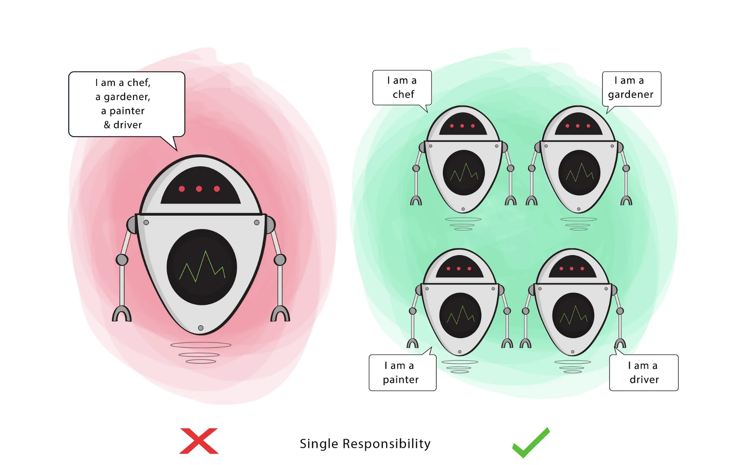
_S
S - Single Responsibility Principle (Princípio da Responsabilidade Única)
Este princípio estabelece que uma classe deve ter apenas uma razão para mudar. Isso significa que uma classe deve ter uma única responsabilidade no sistema, o que torna o código mais organizado e mais fácil de entender e manter.

Slide 90
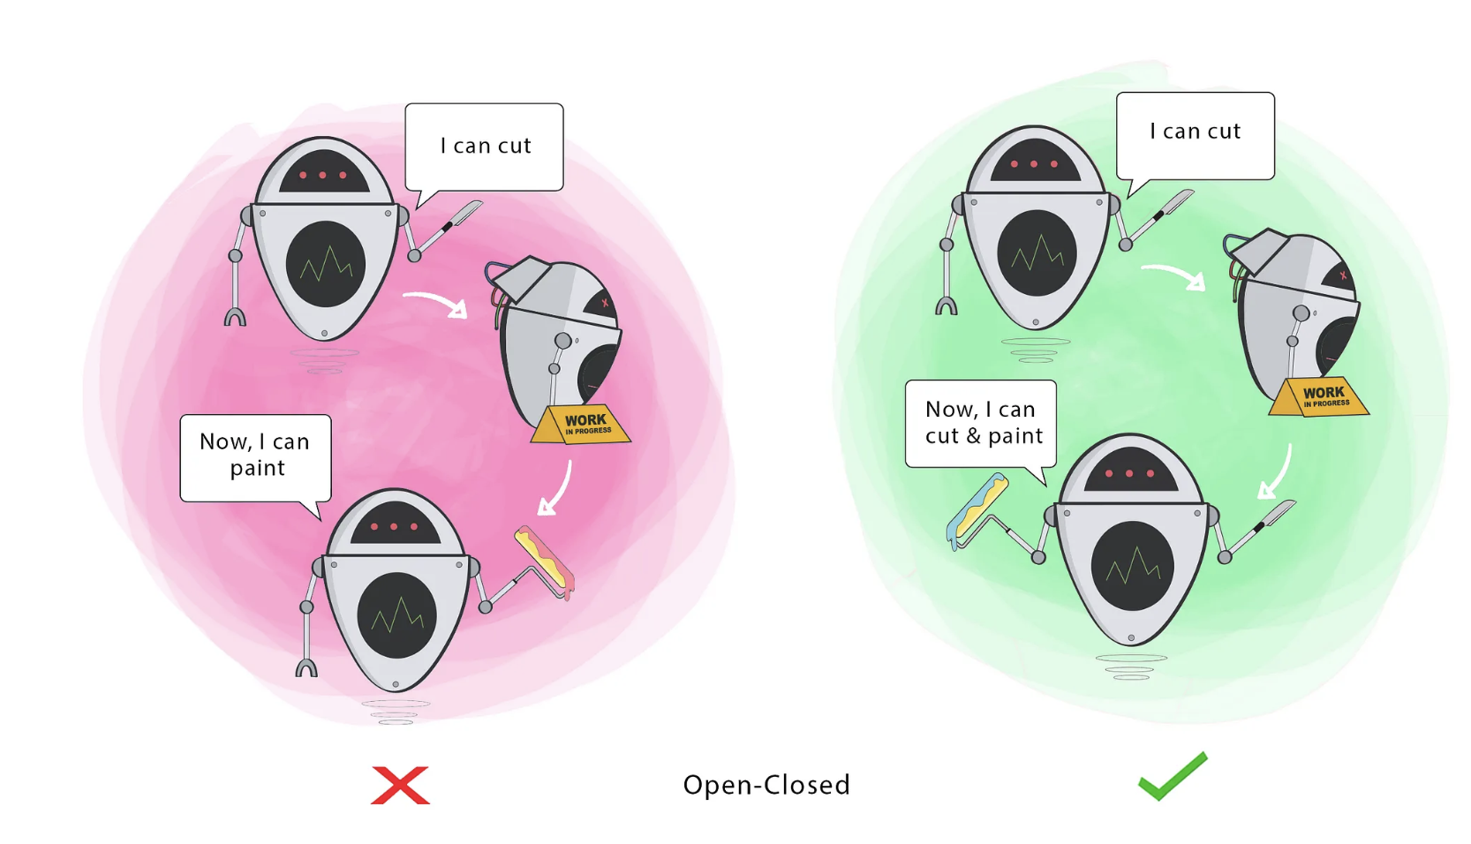
_O
O - Open/Closed Principle (Princípio do Aberto/Fechado): Este princípio defende que as classes devem estar abertas para extensão, mas fechadas para modificação. Isso significa que você deve ser capaz de estender o comportamento de uma classe sem precisar modificar seu código-fonte.

Slide 91
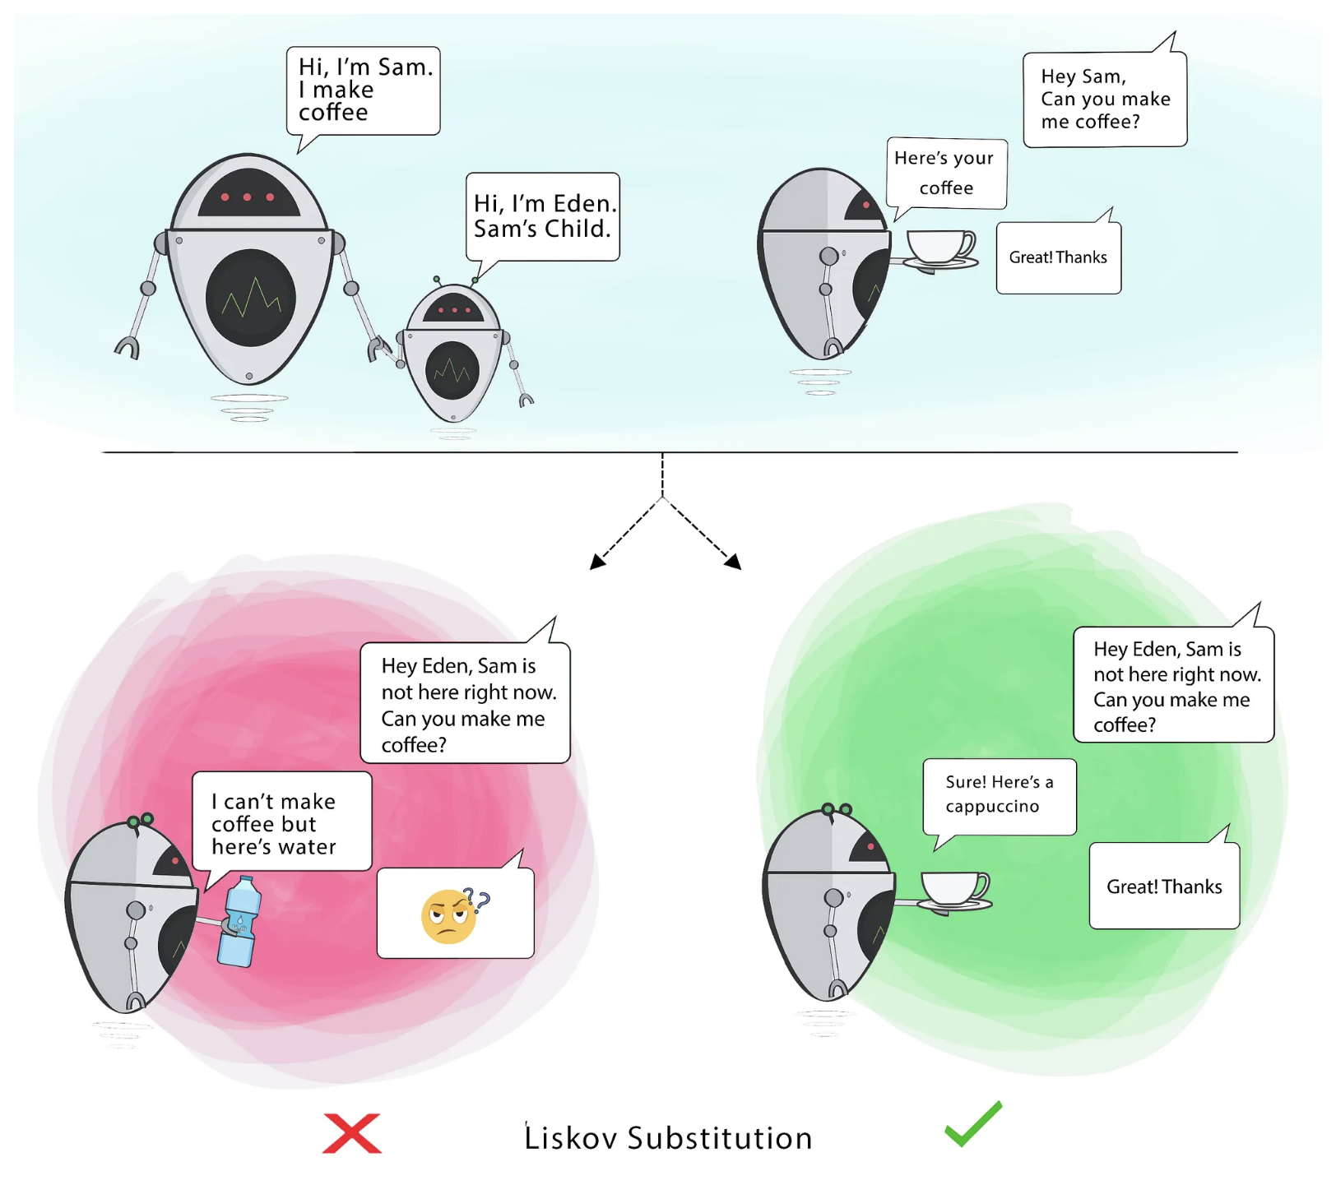
_L
L - Liskov Substitution Principle (Princípio da Substituição de Liskov): Este princípio afirma que objetos de subclasses devem ser substituíveis por objetos da classe base sem afetar a correção do programa. Em outras palavras, uma subclasse deve ser capaz de substituir a classe base sem quebrar o comportamento do programa.

Slide 92
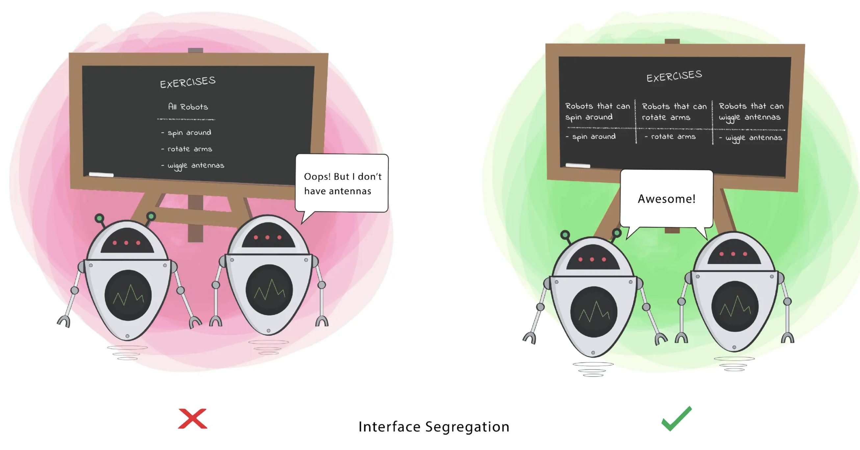
_I
I - Interface Segregation Principle (Princípio da Segregação de Interfaces): Esse princípio sugere que as interfaces devem ser específicas para os clientes que as utilizam. Em vez de criar interfaces grandes e genéricas, é melhor ter várias interfaces pequenas e específicas.

Slide 93
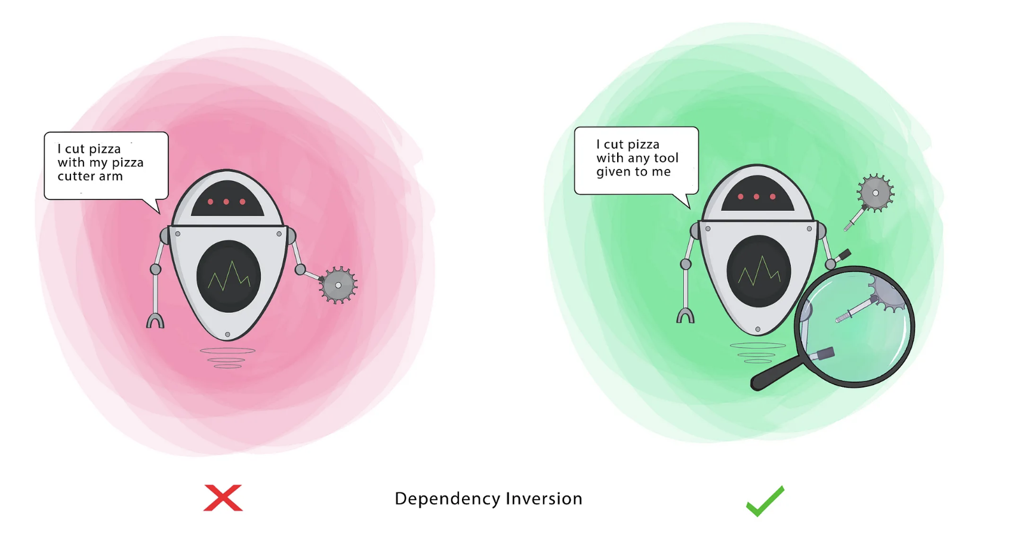
_D
D - Dependency Inversion Principle (Princípio da Inversão de Dependência): Esse princípio propõe que os módulos de alto nível não devem depender de módulos de baixo nível, mas ambos devem depender de abstrações. Além disso, ele enfatiza a importância de inverter a direção das dependências, permitindo que as classes de alto nível definam as interfaces e as classes de baixo nível as implementem.

Slide 94
DDD e Clean Code

Slide 95
_Separação de Domínios
A Separação de Domínios é um conceito fundamental no desenvolvimento de software, especialmente quando se lida com sistemas complexos. Trata-se da prática de isolar diferentes aspectos de um sistema, de modo que as diferentes partes possam ser desenvolvidas, mantidas e testadas de forma independente.
A separação de domínios é crucial para a modularidade, reutilização de código, teste e manutenção de sistemas de software. Ela permite que diferentes partes do sistema sejam tratadas separadamente, reduzindo a complexidade global e permitindo que as equipes de desenvolvimento se concentrem em áreas específicas do sistema sem interferir no trabalho umas das outras.

Slide 96
_Introdução ao DDD
O Domain Driven Design (DDD) é uma abordagem de design de software que se concentra na modelagem de domínio, ou seja, na representação do conhecimento e das atividades relacionadas a um determinado campo de conhecimento ou atividade dentro de uma organização. O DDD visa criar um modelo de domínio rico e estruturado, que reflete com precisão o funcionamento do mundo real.
Os principais conceitos do DDD incluem:
Entidades e Valor-Objetos: Representam os principais objetos e conceitos dentro do domínio. As entidades são objetos únicos e identificáveis, enquanto os objetos de valor são objetos imutáveis que são comparados com base em seu valor, não em identidade.
Agregados: São grupos de objetos relacionados que são tratados como uma unidade. Eles são as principais unidades de transação no DDD e ajudam a controlar o acesso e a consistência dos dados.
Serviços de Domínio: São responsáveis por implementar a lógica de negócios complexa que não pertence a nenhuma entidade ou objeto de valor específico.
Eventos de Domínio: Representam eventos significativos que ocorrem no domínio e podem ser usados para manter a consistência entre diferentes partes do sistema.

Slide 97
_Comunicação entre Domínios
A Comunicação entre Domínios é essencial em sistemas de software complexos, onde diferentes partes do sistema precisam interagir e trocar informações entre si. Uma abordagem comum para isso é o uso de integração de domínios e serviços, onde os diferentes domínios se comunicam por meio de APIs, eventos ou mensagens.
Alguns dos padrões e práticas comuns para a comunicação entre domínios incluem:
Integração por meio de APIs: O uso de APIs bem definidas e padronizadas para permitir a comunicação entre diferentes domínios de forma estruturada e controlada.
Event-Driven Architecture (EDA): O uso de eventos para permitir a comunicação assíncrona entre diferentes partes do sistema. Isso ajuda a garantir a escalabilidade e a flexibilidade do sistema.
Integração de Mensagens: O uso de sistemas de mensagens para permitir a comunicação entre diferentes componentes do sistema de forma assíncrona e desacoplada.
Padrões de Integração: O uso de padrões de integração, como ESB (Enterprise Service Bus) ou padrões de troca de mensagens, para facilitar a comunicação entre diferentes domínios e sistemas.

Slide 98
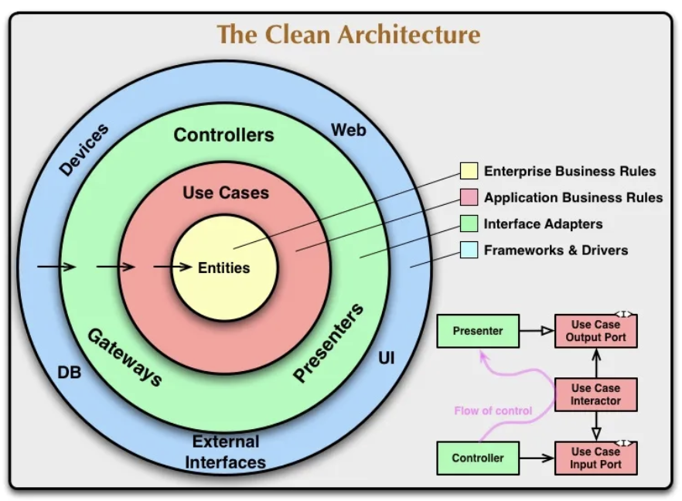
_Arquitetura Limpa
Uma solução arquitetural dessas se mostra muito eficiente, porém para cada bônus há um ônus, na prática a criação de um modelo estrutural desse porte mostra-se um trabalho e tanto no início, ainda mais com as aplicações se reduzindo cada vez mais a níveis de micro-serviços.
Também não podemos permitir que qualquer aplicação seja construída sem o mínimo de estrutura e respeito aos princípios do SOLID.
https://blog.cleancoder.com/uncle-bob/2012/08/13/the-clean-architecture.html

Slide 99
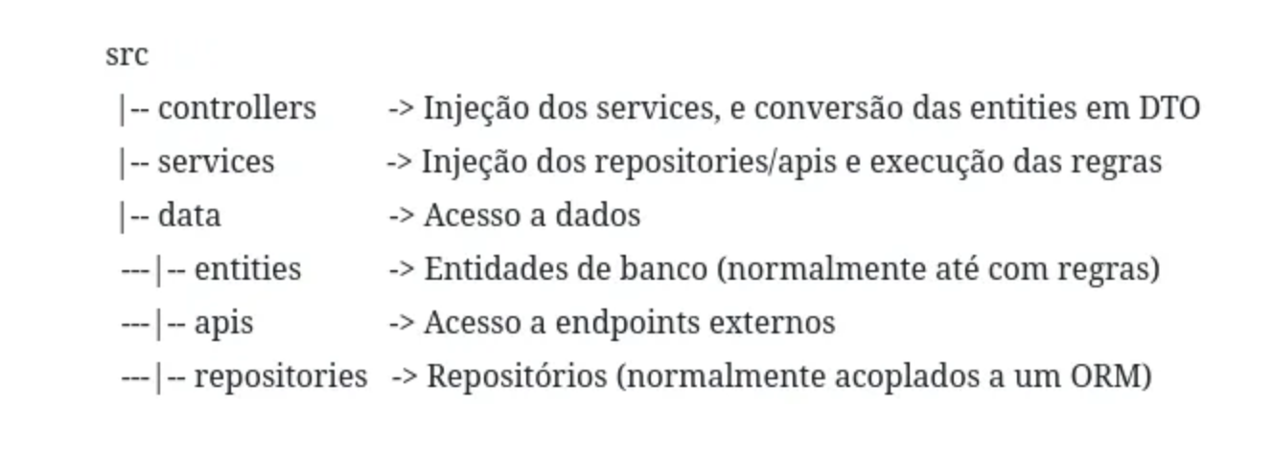
_oque é errado ?
Primeiramente o problema mais gritante desse design é a não utilização de uma camada de negócio, concentrar toda regra nos services ou até mesmo em outros pontos como entities ou por incrível que pareça nos controllers, é uma grande falha arquitetural.
Por mais bem escrito que esteja, esse acoplamento pode custar muito sua manutenção futura. Possivelmente as entities possuem dependências diretas com regras de negócio e seu ORM, trazendo para ela uma grande responsabilidade e um grande ponto de falha com essa mistura de políticas de baixo e alto nível.

Slide 100
_como aplicar?
Para iniciar a implementação usando a arquitetura proposta pela Clean Architecture não existe uma receita de bolo mas você pode se orientar pelas seguintes etapas:
Divida o código da sua aplicação em camadas;
Defina as abstrações nas camadas mais internas;
Defina as implementações nas camadas externas;
As dependências devem sempre estar de 'fora para dentro' e nunca o contrário;
Realize os testes de 'fora para dentro’;
Assim, a aplicação em si pode ser considera como constituída pelas camadas :
Domain - Contém as regras de negócio da sua empresa e onde definimos as Entities que representam o seu modelo de domínio (não o seu banco de dados);
Application (Use Cases) - Contém as regras de negócio da aplicação, onde reside a lógica da aplicação. Aqui são definidos os casos de uso e os repositórios como interfaces e não como implementações; Os casos de uso devem ser implementados em classes independentes para serem utilizadas independente do ambiente de execução e deverão conter suas próprias dependências;
A camada de comunicação entre a aplicação e o mundo exterior é a camada Interface Adapters. Aqui temos as implementações com o mundo exterior que é a camada Frameworks e Drivers. Essa seria a camada também conhecida como Infrastructure.
A camada mais externa refere-se às tecnologias e dependências externas que poderão ser substituídas sem afetar a aplicação.
Dessa forma podemos dividir as responsabilidades definidas na aplicação em : Core, Application e Details.

Slide 101
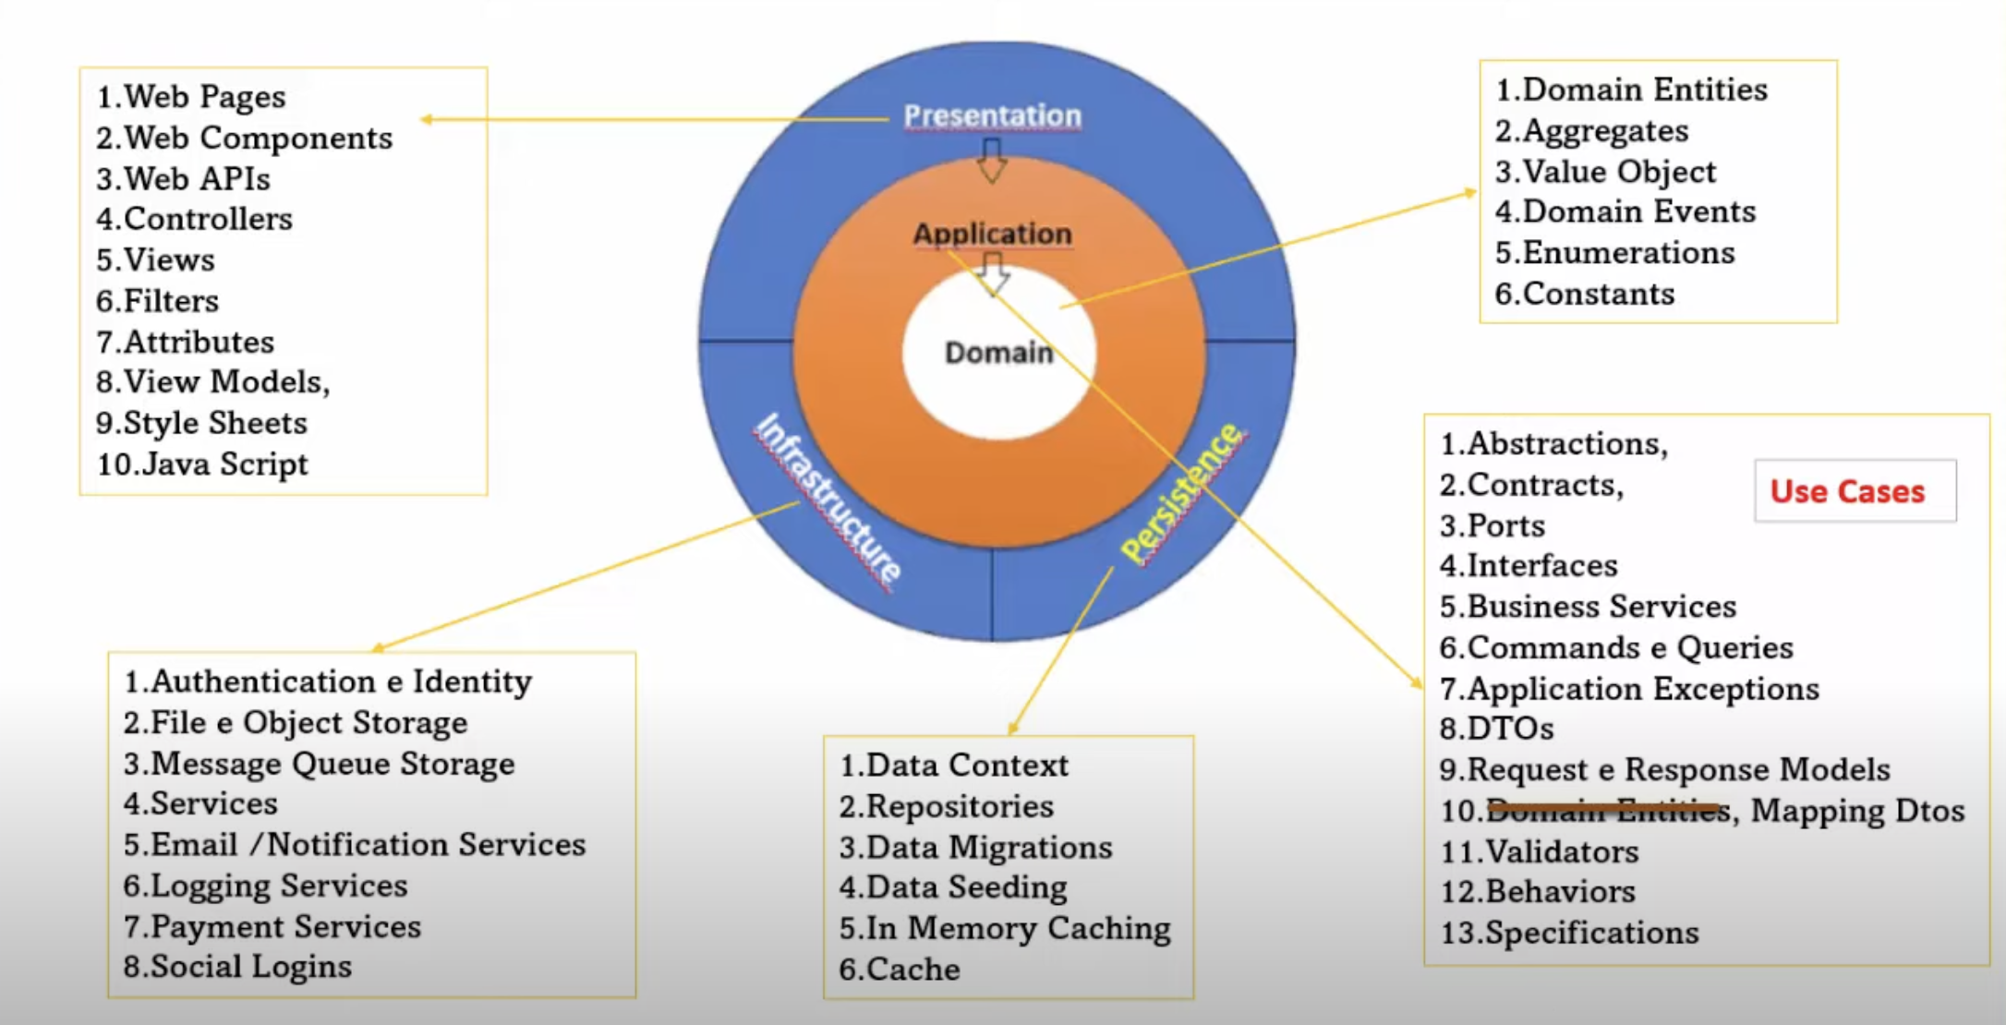
_detalhes

Slide 102
_como faremos?
Blank Solution
TechComercio
TechComercio.Domain
ClassLibrary
TechComercio.Application
ClassLibrary
TechComercio.Persistence
ClassLibrary
TechComercio.API
WebAPI
xUnit
TechComercio.Test

Slide 103
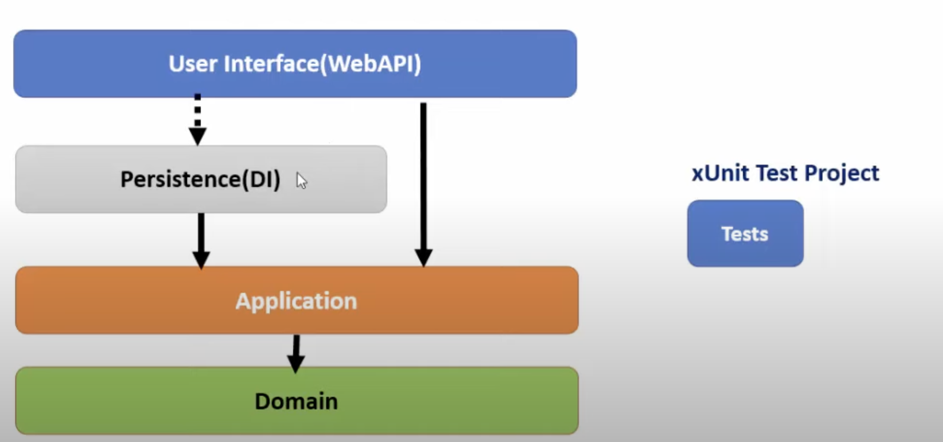
_entendendo as dependências
Domain
Application
Domain
Persistence
Application
API
Application
Persistence

Slide 104
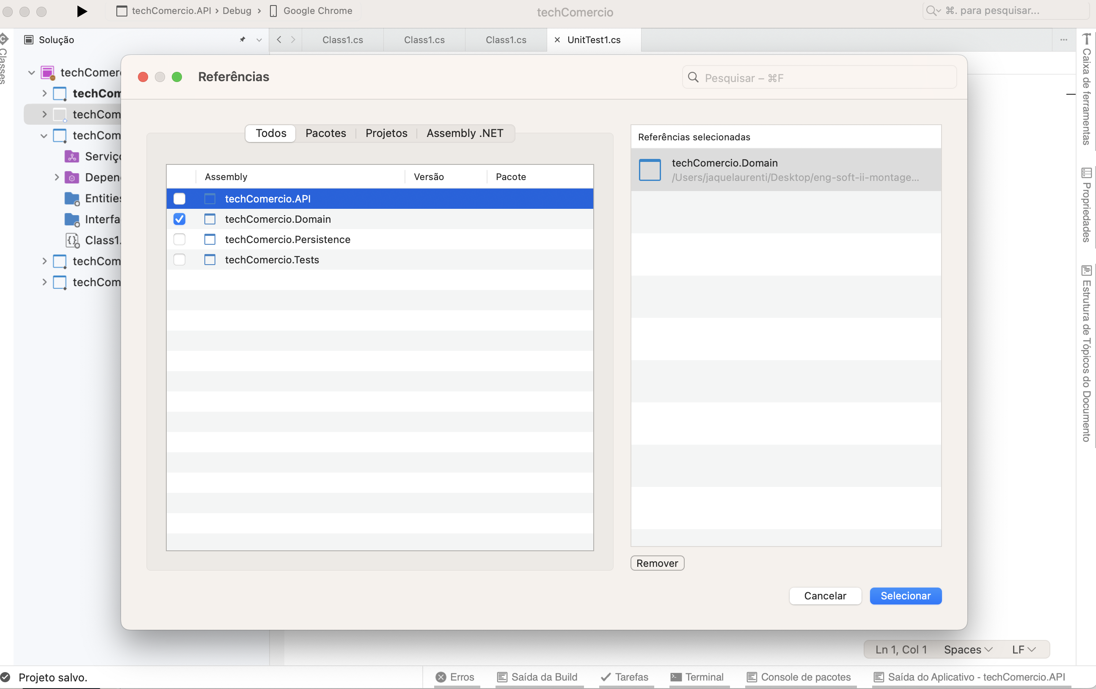
_entendendo as dependências
Domain
Application
Domain
Persistence
Application
API
Application
Persistence

Slide 105
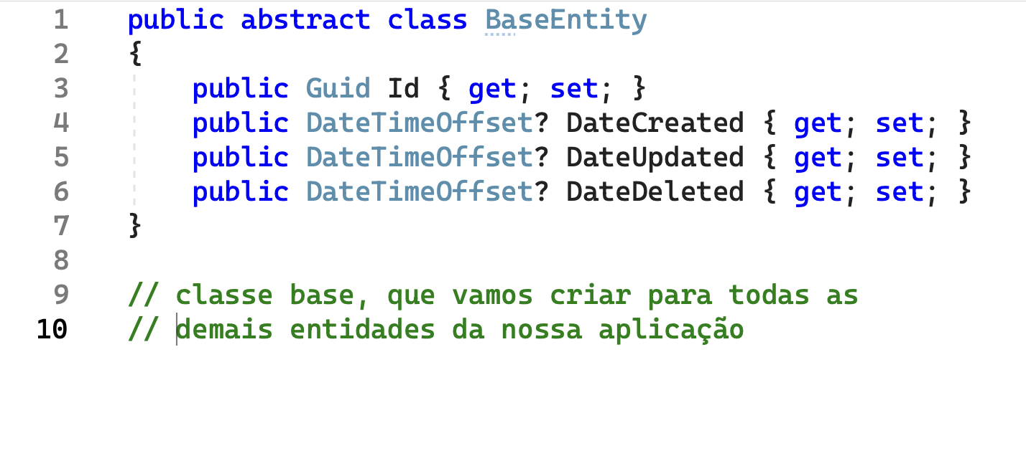
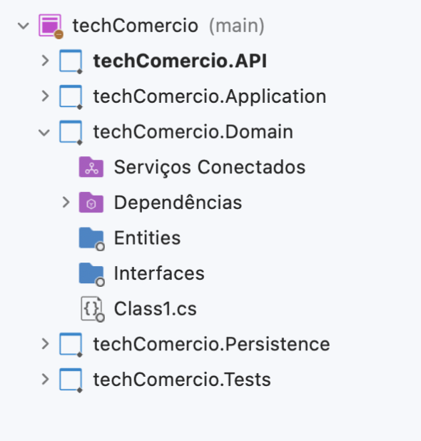
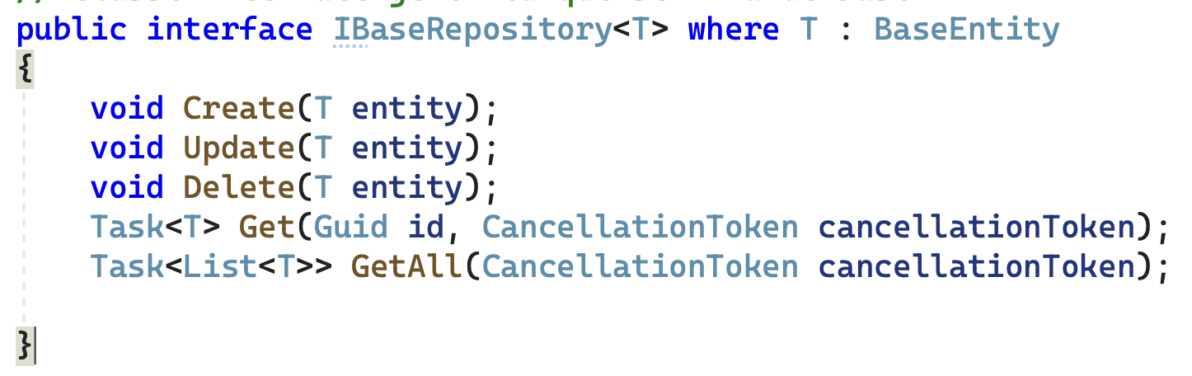
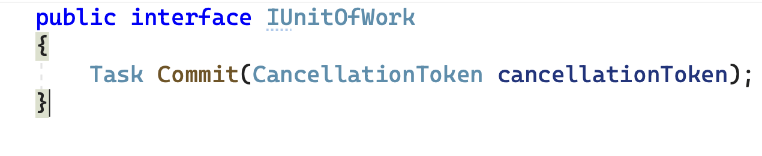
_ainda em Domain
Domain
Quando eu defino os contratos na camada de domain eu defino um contrato entre a camada de domain e a camada de infraestrutura
Facilidade ao precisar modificar o banco de dados, pois o contrato estará definido na camada Domain, a camada de negócio da aplicação

Slide 106
_deep dive no padrão Repository
O "padrão Repository" é um padrão de projeto de software utilizado no desenvolvimento de aplicativos, principalmente em aplicações que seguem o padrão de arquitetura MVC (Model-View-Controller) ou arquiteturas similares. Ele tem como objetivo separar a lógica de acesso a dados do restante do código, tornando o sistema mais organizado e fácil de manter.
O padrão Repository consiste em criar uma camada intermediária entre a aplicação e a fonte de dados, seja um banco de dados, um serviço web, ou qualquer outra forma de armazenamento de dados. Essa camada atua como uma abstração para o acesso aos dados, fornecendo métodos para criar, ler, atualizar e excluir registros, bem como para buscar dados de maneira mais geral.

Slide 107
_deep dive no padrão Unit of Work
O padrão Unit of Work (Unidade de Trabalho, em tradução livre) é um padrão de projeto usado no desenvolvimento de software, especialmente em aplicações que utilizam sistemas de gerenciamento de banco de dados. Ele é frequentemente associado ao padrão Repository e visa a manutenção da consistência e integridade dos dados em operações de banco de dados, permitindo que várias operações sejam agrupadas em uma única transação.
O conceito fundamental do padrão Unit of Work é fornecer um mecanismo para gerenciar transações de banco de dados em nível de aplicação. Ele permite que você agrupe várias operações de banco de dados em uma única transação, o que significa que todas essas operações serão tratadas como uma única unidade de trabalho. Se alguma operação falhar, a transação inteira pode ser revertida (rollback) para manter a integridade dos dados.
Principais características do padrão Unit of Work:
Gerenciamento de transações: O Unit of Work gerencia transações de banco de dados, garantindo que as operações sejam tratadas de maneira atômica, ou seja, todas ou nenhuma delas serão confirmadas no banco de dados.
Rastreamento de objetos: Ele rastreia as alterações feitas nos objetos do domínio durante a transação e persiste essas alterações no banco de dados apenas quando a transação é confirmada.
Isolamento: Garante que as operações em andamento não interfiram umas nas outras, evitando problemas de concorrência e garantindo a consistência dos dados.
Facilita a implementação do padrão Repository: O Unit of Work é frequentemente usado em conjunto com o padrão Repository para separar a lógica de acesso a dados da lógica de negócios.
O padrão Unit of Work é comumente aplicado em frameworks de desenvolvimento, como Entity Framework (para aplicações .NET) e Hibernate (para aplicações Java), para facilitar o gerenciamento de transações e o rastreamento de alterações nos objetos. Isso ajuda a manter a integridade dos dados e a facilitar o desenvolvimento de aplicações que envolvem operações de banco de dados complexas e transações.

Slide 108
_recomendações
Complexidade do Projeto
Escalabilidade
Testabilidade
Padrões de Equipe
Complexidade de Transações

Slide 109
_entendendo as camadas
Camada de domínio da aplicação
Regras de negócio
Domain
Existe independente das demais camadas
Importância maior para seu negócio
Razão de existir do seu negócio
Conhecimento do aplicativo que é independente de qualquer detalhe de tecnologia específica
Entidades, objetos de valor, serviços e regras de negócio que compõem o núcleo da aplicação

Slide 110
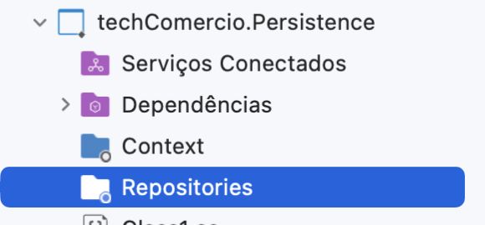
_entendendo as camadas
Persistence
Construção de toda a camada de persistência de dados que haverá na nossa aplicação
No Context, armazenamos o Arquivo de Contexto do EFCore
Também construiremos o método de Extensão do ConfigurePersistenceApp para o IServiceColletion (também do EFCore)

Slide 111
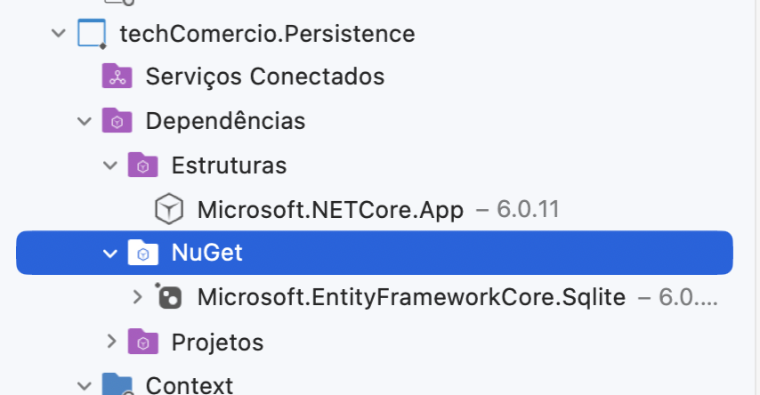
_entendendo as camadas
Persistence

Slide 112
_entendendo as camadas
Persistence

Slide 113
Obrigada

